Slide 1
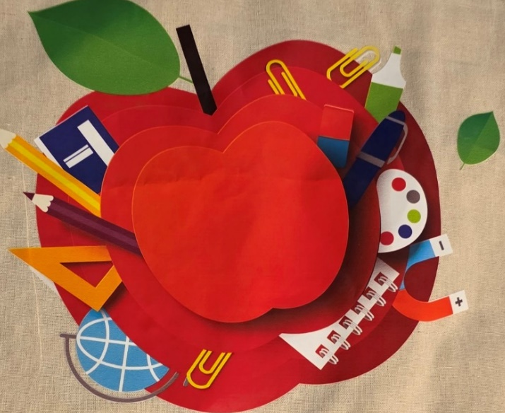
ПОНОСНИ
НА ДАРОВИТОСТ,ТРУД,РАД,ПОСТИГНУЋА УЧЕНИКА НА ТАКМИЧЕЊИМА У ШКОЛСКОЈ 2025/26.ГОДИНИ
АНАЛИЗУ ПОСТИГНУЋА ПРИПРЕМИЛА РАЈКА ЧАБРИЛО,ШКОЛСКИ ПЕДАГОГ

Slide 2
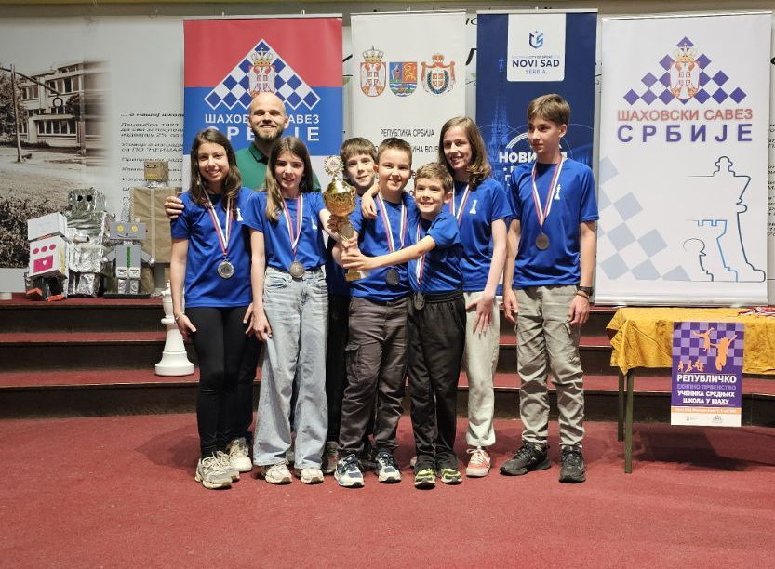
ШАХ –ЕКИПНО ТАКМИЧЕЊЕ
МЕНТОР:БРАНИСЛАВ ШЕКУЛАРАЦ
ТРЕЋЕ МЕСТО НА ОПШТИНСКОМ ТАКМИЧЕЊУ ПРВО МЕСТО НА ОКРУЖНОМ ТАКМИЧЕЊУ ДРУГО МЕСТО НА РЕПУБЛИЧКОМ ТАКМИЧЕЊУ
ТИМСКИ РАД ОД МАЛИХ СТВАРИ „ЏИНОВЕ“ СТВАРА!

Slide 3
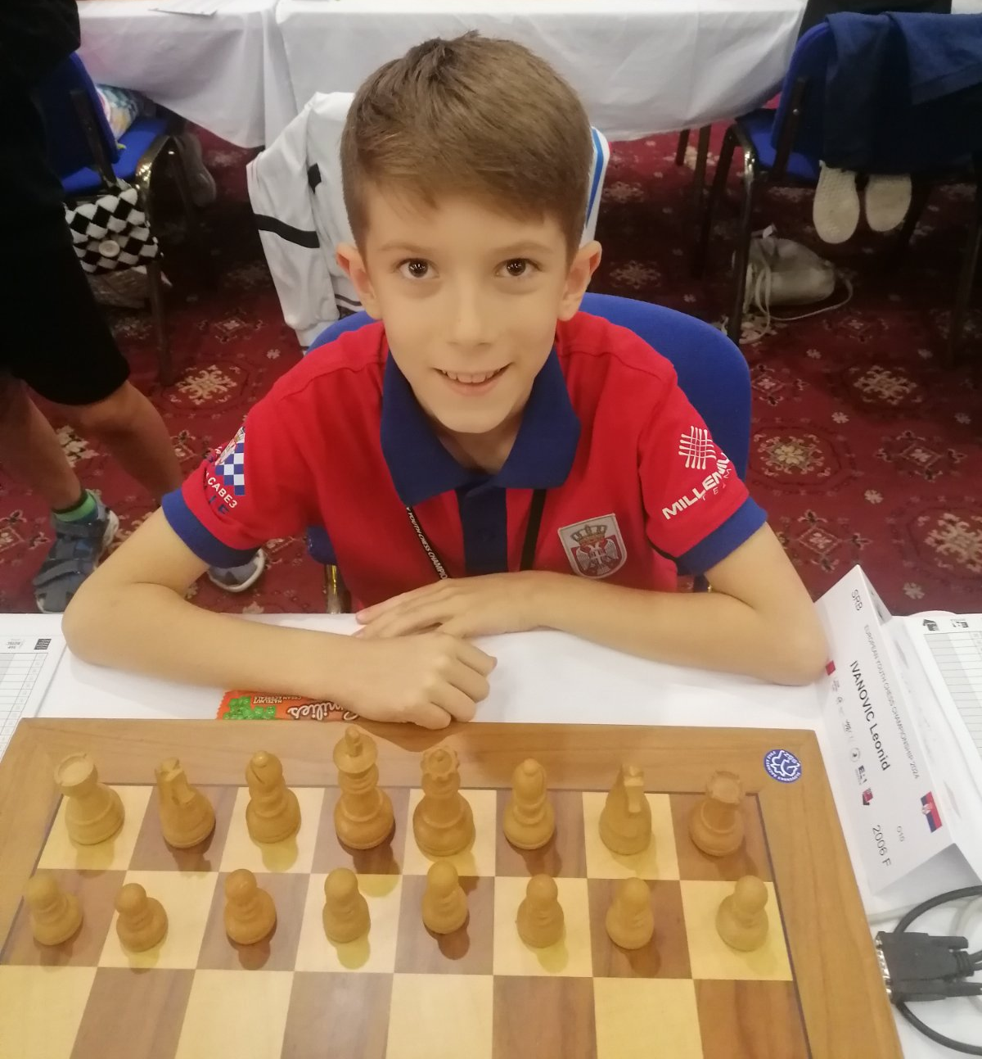
ЛЕОНИД ИВАНОВИЋ
ЗАСЛУЖАН СПОРТИСТА-ЈЕДАН ОД СТО НАЈБОЉИХ ШАХИСТА У СРБИЈИ/ДОБИТНИК НАГРАДЕ ГРАДА- ГРАДА НОВИ САД- ОТВОРИО СПОРТСКУ ОЛИМПИЈАДУ ШКОЛСКЕ ОМЛАДИНЕ ВОЈВОДИНЕ

Slide 4
ЛЕОНИД ИВАНОВИЋ
УЧЕНИК 5-3 РАЗРЕДА
2025.ПРОГЛАШЕН ДА ПРИПАДА МЕЂУ 100 НАЈБОЉИХ МЛАДИХ СПОРТИСТА У РС (ШАХОВСКИ САВЕЗ СРБИЈЕ)
ДОБИТНИК НАГРАДЕ ГРАДА НОВОГ САДА 2025.
КАНДИДАТ ЗА СВЕТОСАВСКУ НАГРАДУ 2025.
БРОНЗАНА МЕДАЉА-КАДЕТСКО ПРВЕНСТВО ДО 10 ГОДИНА,
СРЕБРНА МЕДАЉА НА СВЕТСКОМ ШКОЛСКОМ ПРВЕНСТВУ У ШАХУ ДО 9 ГОДИНА
СРЕБРНА МЕДАЉА НА ЕВРОПСКОМ ТАКМИЧЕЊУ У ТРОГИРУ (МАЈ 2026.)
КАДЕТСКИ ПРВАК СРБИЈЕ ДО 10 ГОДИНА

Slide 5
ЛЕОНИД ИВАНОВИЋ
УЧЕНИК 5-3 РАЗРЕДА
МЕНТОРИ:СПОЉНИ САРАДНИК,БРАНИСЛАВ ШЕКУЛАРАЦ, ПРОФ.ИВАНА ИНИЋ
ШАХ
ТРЕЋЕ МЕСТО НА ЕВРОПСКОМ ТАКМИЧЕЊУ
ПРВО МЕСТО НА ШАХОВСКОМ ТУРНИРУ НСК
ШКОЛСКИ РАД: -ПОЈЕДИНАЧНО ПОСТИГНУЋЕ
ПРВО МЕСТО НА ОПШТИНСКОМ И ПРВО МЕСТО НА ОКРУЖНОМ ТАКМИЧЕЊУ, ТРЕЋЕ МЕСТО НА РЕПУБЛИЧКОМ ТАКМИЧЕЊУ
ЕКИПНО:
ПРВО МЕСТО НА ОКРУЖНОМ ТАКМИЧЕЊУ ДРУГО МЕСТО НА РЕПУБЛИЧКОМ ТАКМИЧЕЊУ
МАТЕМАТИКА
ДРУГО МЕСТО НА ОПШТИНСКОМ И ДРУГО МЕСТО НА ОКРУЖНОМ ТАКМИЧЕЊУ
ПОХВАЛА НА МЕЂУНАРОДНОМ ТАКМИЧЕЊУ „КЕНГУР БЕЗ ГРАНИЦА“

Slide 6
ЛЕОНИД ИВАНОВИЋ
У организацији ШСС и Министарства спорта одржано је Кадетско првенство на Палићу (19. Фестивал младих шахиста)
Видовданске награде освојене за постигнуте резултате
МЕСТО - БРЗОПОТЕЗНИ ШАХ https://s2.chess-results.com/tnr1386554.aspx?lan=1&art=1&rd=9&SNode=S0
1. МЕСТО - УБРЗАНИ ШАХ https://s2.chess-results.com/tnr1385702.aspx?lan=1&art=1&rd=9&SNode=S0
2. МЕСТО - СТАНДАРДНИ ШАХ https://s1.chess-results.com/tnr1387212.aspx?lan=1&art=4&turdet=YES&SNode=S0
3 ВИДОВДАНСКЕ НАГРАДЕ ЗА 2025/26.

Slide 7
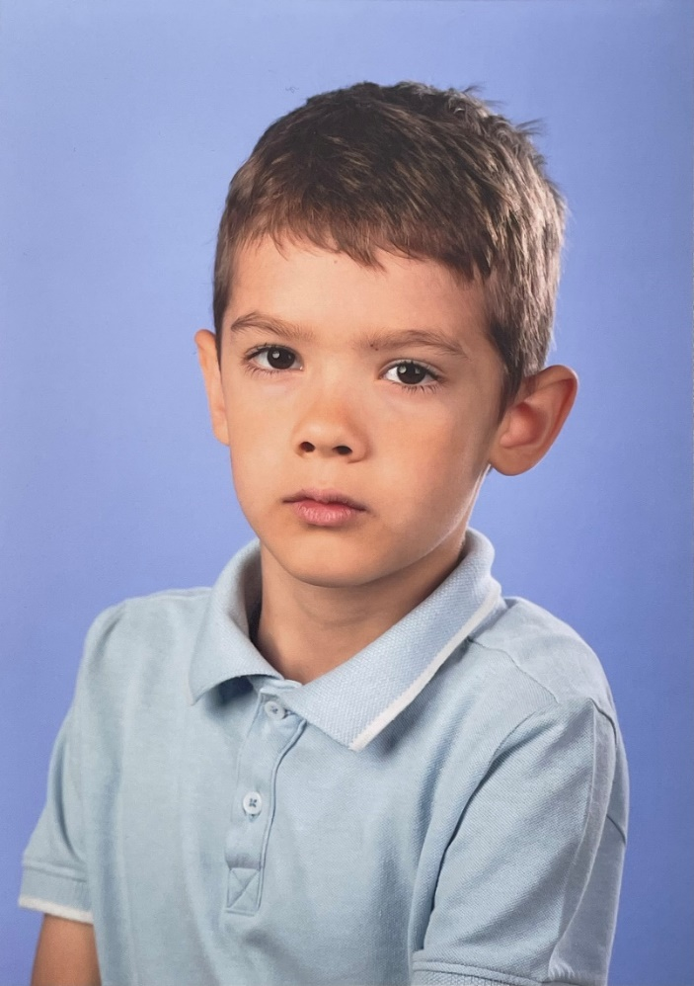
ЛОНГИН ИВАНОВИЋ
2025.ПРОГЛАШЕН ДА ПРИПАДА МЕЂУ 100 НАЈБОЉИХ МЛАДИХ СПОРТИСТА У РС (ШАХОВСКИ САВЕЗ СРБИЈЕ)
КАДЕТСКИ ВИЦЕШАМПИОН СРБИЈЕ ДО 8.ГОДИНА

Slide 8
ЛОНГИН ИВАНОВИЋ
УЧЕНИК 2-1 РАЗРЕДА
МЕНТОР:СПОЉНИ САРАДНИК,ПРОФ.ДРАГАНА МАРКОВИЋ
ШАХ: 2 ВИДОВДАНСКЕ НАГРАДЕ ЗА 2025/26.
ПРВО МЕСТО НА ШАХОВСКОМ ТУРНИРУ НСК
ПРВО МЕСТО НА ОПШТИНСКОМ И ДРУГО МЕСТО НА ОКРУЖНОМ ТАКМИЧЕЊУ, ЧЕТВРТО МЕСТО НА РЕПУБЛИЧКОМ ТАКМИЧЕЊУ-ПОЈЕДИНАЧНО ПОСТИГНУЋЕ
ЕКИПНО:ТРЕЋЕ МЕСТО НА НА ОПШТИНСКОМ И ПРВО МЕСТО НА ОКРУЖНОМ ТАКМИЧЕЊУ ДРУГО МЕСТО НА РЕПУБЛИЧКОМ ТАКМИЧЕЊУ
У организацији ШСС и Министарства спорта одржано је Кадетско првенство на Палићу (19. Фестивал младих шахиста)
ПРВО МЕСТО –СТАНДАРДНИ ШАХ
ДРУГО МЕСТО У РЕШАВАЊУ ШАХОВСКИХ ПРОБЛЕМА УЧЕСНИК НА ЕВРОПСКОМ ТАКМИЧЕЊУ (7.МЕСТО- ТРОГИР 2026.)
МАТЕМАТИЧКО ТАКМИЧЕЊЕ
ПОХВАЛА НА МЕЂУНАРОДНОМ ТАКМИЧЕЊУ „КЕНГУР БЕЗ ГРАНИЦА“

Slide 9
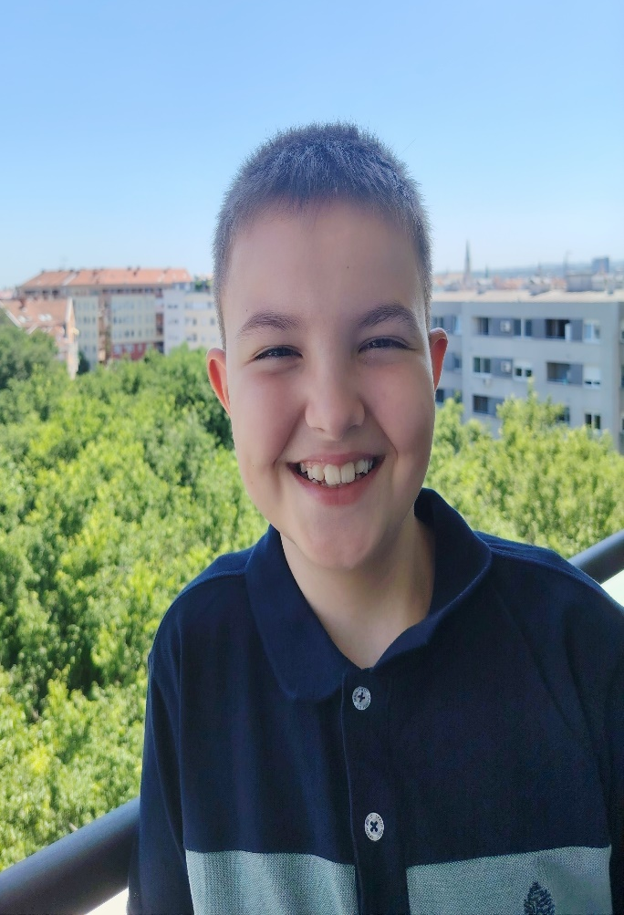
СТЕФАН ПРЕДАРСКИ
УЧЕНИК 3-1 РАЗРЕДА
МЕНТОРИ:СПОЉНИ САРАДНИК, ПРОФ. ЈЕЛЕНА БИЛИЋ
ШАХ – 2 ВИДОВДАНСКЕ НАГРАДЕ ЗА 2025/26.
ПРВО МЕСТО НА ОПШТИНСКОМ ТАКМИЧЕЊУ
ПРВО МЕСТО НА ОКРУЖНОМ ТАКМИЧЕЊУ
ДРУГО МЕСТО НА РЕПУБЛИЧКОМ ТАКМИЧЕЊУ-
ПОЈЕДИНАЧНО ПОСТИГНУЋЕ-ВИДОВДАНСКА НАГРАДА
ДРУГО МЕСТО НА УБРЗАНОМ ШАХУ
1.МЕСТО НА ТАКМИЧЕЊУ У ОРГАНИЗАЦИЈИ ШАХОВСКОГ САВЕЗА И МП
ЕКИПНО: ТРЕЋЕ МЕСТО НА ОПШТИНСКОМ ТАКМИЧЕЊУ
ПРВО МЕСТО НА ОКРУЖНОМ ТАКМИЧЕЊУ
ДРУГО МЕСТО НА РЕПУБЛИЧКОМ ТАКМИЧЕЊУ
МАТЕМАТИКА
ДРУГО МЕСТО НА ОПШТИНСКОМ ТАКМИЧЕЊУ
ДРУГО МЕСТО НА ОКРУЖНОМ ТАКМИЧЕЊУ
ПОХВАЛА НА МЕЂУНАРОДНОМ ТАКМИЧЕЊУ „КЕНГУР БЕЗ ГРАНИЦА“

Slide 10
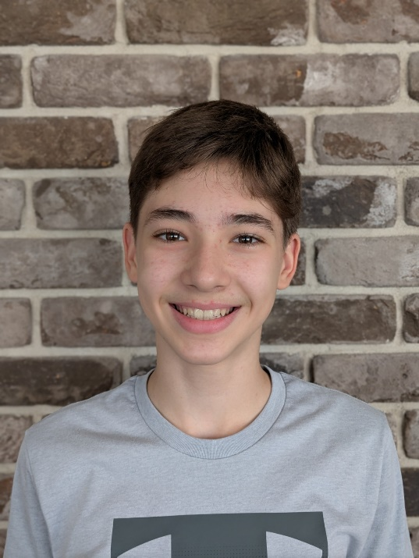
МИХАЈЛО СТРИЧЕВИЋ
УЧЕНИК 6-5 РАЗРЕДА
МЕНТОРИ:ПРОФ. ТИЈАНА ТАДИН, ПРОФ. МИРЈАНА ЖДРЊА, БРАНИСЛАВ ШЕКУЛАРАЦ
ФИЗИКА -ВИДОВДАНСКА НАГРАДА ЗА 2025/26.
ПРВA НАГРАДА НА ОПШТИНСКОМ, ДРУГA НАГРАДА НА ОКРУЖНОМ,ДРУГA НАГРАДА НА РЕПУБЛИЧКОМ ТАКМИЧЕЊУ
МАТЕМАТИКА
ДРУГО МЕСТО НА ОПШТИНСКОМ, ТРЕЋЕ МЕСТО
НА ОКРУЖНОМ, ПЛАСМАН И УЧЕШЋЕ НА РЕПУБЛИЧКОМ ТАКМИЧЕЊУ .
ПОХВАЛА НА МЕЂУНАРОДНОМ ТАКМИЧЕЊУ „КЕНГУР БЕЗ ГРАНИЦА“
БИОЛОГИЈА
ДРУГА НАГРАДА НА ОПШТИНСКОМ ТАКМИЧЕЊУ, ПЛАСМАН И УЧЕШЋЕ НА ОКРУЖНОМ ТАКМИЧЕЊУ
ШАХ
ЕКИПНО: ТРЕЋЕ МЕСТО НА ОПШТИНСКОМ ТАКМИЧЕЊУ
ПРВО МЕСТО НА ОКРУЖНОМ И ДРУГО НА РЕПУБЛИЧКОМ ТАКМИЧЕЊУ

Slide 11
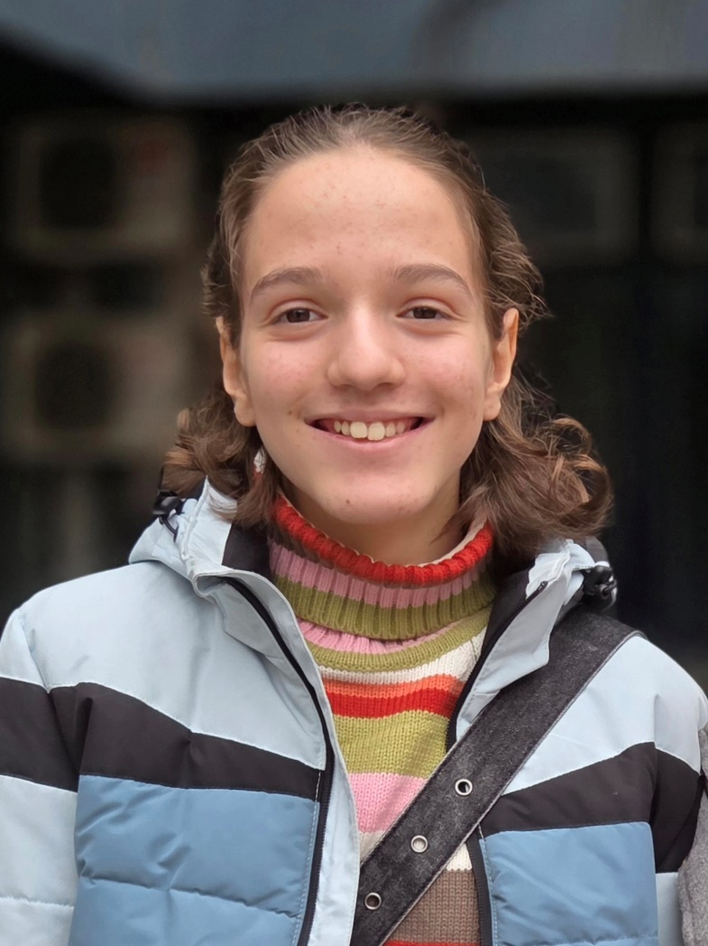
ЛЕНКА КИШ
УЧЕНИЦА 6-4 РАЗРЕДА
МЕНТОРИ:ПРОФ ТИЈАНА ТАДИН, ПРОФ.ИВОНА ПРИШИЋ
ФИЗИКА - ВИДОВДАНСКА НАГРАДА ЗА 2025/26.
ДРУГA НАГРАДА НА ОПШТИНСКОМ ТАКМИЧЕЊУ
ТРЕЋA НАГРАДА НА ОКРУЖНОМ ТАКМИЧЕЊУ
ДРУГA НАГРАДА РЕПУБЛИЧКОМ ТАКМИЧЕЊУ
МАТЕМАТИКА
ДРУГО МЕСТО НА ОПШТИНСКОМ ТАКМИЧЕЊУ
ТРЕЋЕ МЕСТО НА ОКРУЖНОМ ТАКМИЧЕЊУ
СРПСКИ ЈЕЗИК И ЈЕЗИЧКА КУЛТУРА
ТРЕЋЕ МЕСТО НА ОПШТИНСКОМ ТАКМИЧЕЊУ
ДРУГО МЕСТО НА ОКРУЖНОМ ТАКМИЧЕЊУ
ВАНШКОЛСКИ РАД
ПЕРСПЕКТИВАН СПОРТИСТА У СЛОБОДНОМ ПЕЊАЊУ
2 ЗЛАТНЕ МЕДАЉЕ НА ДРЖАВНОМ ПРВЕНСТВУ,
ЗЛАТО У КАТЕГОРИЈИ БРЗИНСКО И ЗЛАТО У КАТЕГОРИЈИ ТЕЖИНСКО ПЕЊАЊЕ

Slide 12
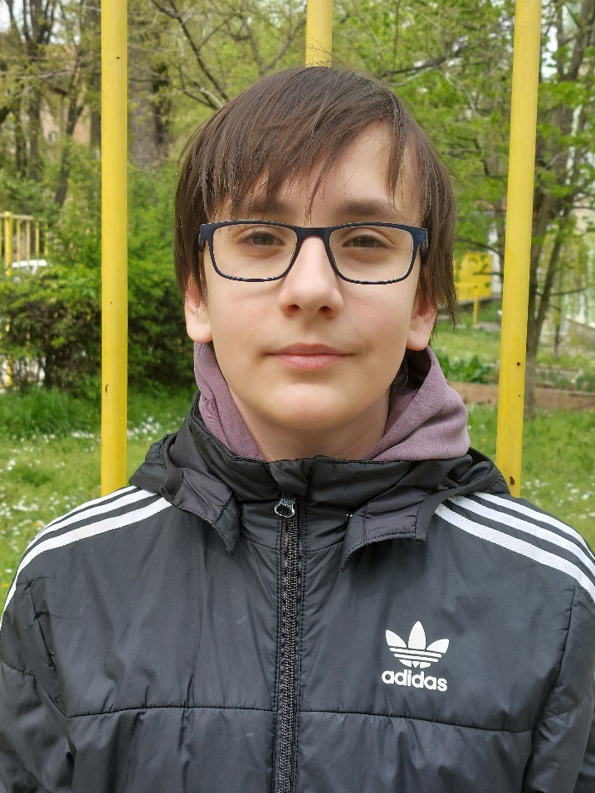
БОГДАН ХАЏИЋ
УЧЕНИК 6-4 РАЗРЕДА
МЕНТОРИ:ПРОФ ТИЈАНА ТАДИН, ПРОФ. МИРЈАНА ЖДРЊА
ФИЗИКА -ВИДОВДАНСКА НАГРАДА ЗА 2025/26.
ТРЕЋА НАГРАДА НА ОПШТИНСКОМ ТАКМИЧЕЊУ
ДРУГА НАГРАДА НА ОКРУЖНОМ ТАКМИЧЕЊУ
ТРЕЋА НАГРАДА НА РЕПУБЛИЧКОМ ТАКМИЧЕЊУ
БИОЛОГИЈА
ДРУГА НАГРАДА НА ОПШТИНСКОМ ТАКМИЧЕЊУ
ДРУГА НАГРАДА НА ОКРУЖНОМ ТАКМИЧЕЊУ
МАТЕМАТИКА
ПЛАСМАН И УЧЕШЋЕ НА ОПШТИНСКОМ ТАКМИЧЕЊУ
ТРЕЋА НАГРАДА НА МЕЂУНАРОДНОМ ТАКМИЧЕЊУ
„КЕНГУР БЕЗ ГРАНИЦА“-ПЛАСМАН И УЧЕШЋЕ НА ФИНАЛНОМ РЕПУБЛИЧКОМТАКМИЧЕЊУ

Slide 13
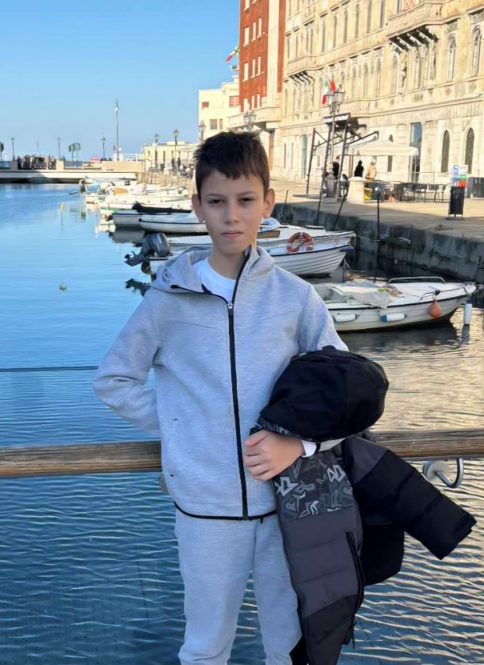
ЛАЗАР ТОДОРЕСКОВ
УЧЕНИК 6-5 РАЗРЕДА
МЕНТОРИ:ПРОФ. ТИЈАНА ТАДИН, БРАНИСЛАВ ШЕКУЛАРАЦ
ФИЗИКА
ТРЕЋА НАГРАДА НА ОПШТИНСКОМ ТАКМИЧЕЊУ
ДРУГА НАГРАДА НА ОКРУЖНОМ ТАКМИЧЕЊУ
ТРЕЋА НАГРАДА НА РЕПУБЛИЧКОМ ТАКМИЧЕЊУ
ВИДОВДАНСКА НАГРАДА ЗА 2025/26.
ШАХ
ЕКИПНО: ТРЕЋЕ МЕСТО НА ОПШТИНСКОМ ТАКМИЧЕЊУ
МАТЕМАТИКА
ПЛАСМАН И УЧЕШЋЕ НА ОПШТИНСКОМ ТАКМИЧЕЊУ
ПОХВАЛА НА МЕЂУНАРОДНОМ ТАКМИЧЕЊУ„КЕНГУР БЕЗ ГРАНИЦА“

Slide 14
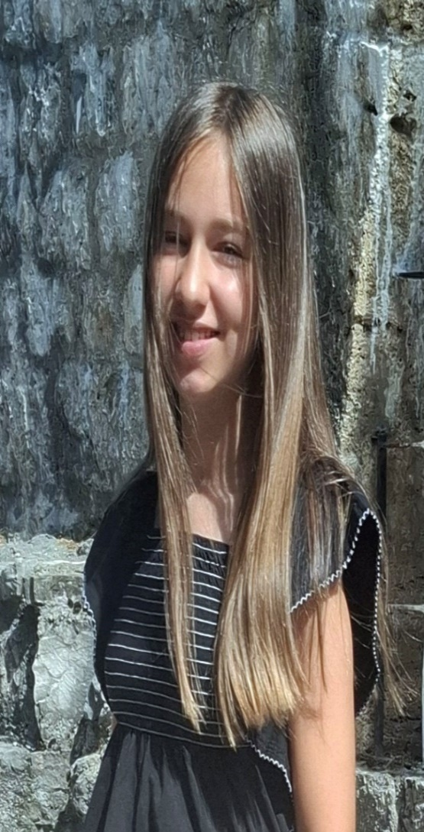
УНА ЂУРИЋ
УЧЕНИЦА 6-1 РАЗРЕДА
МЕНТОРИ: ПРОФ.СЛАЂАНА ГВОЈИЋ,БРАНИСЛАВ ШЕКУЛАРАЦ,СПОЉНИ САРАДНИК
ШАХ ЕКИПНО: ТРЕЋЕ МЕСТО НА ОПШТИНСКОМ ТАКМИЧЕЊУ
ТРЕЋЕ МЕСТО НА ТУРНИРУ „ШАХ У ШКОЛЕ“
ДРУГО МЕСТО НА ОТВОРЕНОМ ПРВЕНСТВУ У УБРЗАНОМ ШАХУ
1.МЕСТО НА ДЕЧИЈЕМ СПАСОВДАНСКОМ ШАХОВСКОМ ТУРНИРУ
УЧЕСНИЦА НА ДРЖАВНОМ ТАКМИЧЕЊУ РЕПУБЛИКЕ СРПСКЕ/
БОСНЕ И ХЕРЦЕГОВИНЕ
ИМА ФИДЕ БРОЈ РЕГИСТРОВАН ЗА БИХ. ИГРА ПРВО НИВО РЕПУБЛИКЕ СРПСКЕ, А ОНДА НИВО КОЈИ ЈЕ КВАЛИФИКАЦИОНИ ЗА МЕЂУНАРОДНА ТАКМИЧЕЊА.
СРПСКИ ЈЕЗИК И ЈЕЗИЧКА КУЛТУРА
ТРЕЋЕ МЕСТО НА ОПШТИНСКОМ ТАКМИЧЕЊУ
ДРУГО МЕСТО НА ОКРУЖНОМ ТАКМИЧЕЊУ

Slide 15
МЛАДИ ПЕСНИЦИ
УЧЕНИЦИ 5-4 РАЗРЕДА
МЕНТОР:ПРОФ. ВЕСНА ЂУРИЋ
АЛЕКСАНДАР ЗЕЧЕВИЋ
ЕЛЕНА ГАЈЕВИЋ
ДАРОВИТИ УЧЕНИЦИ ЗА ЛИТЕРАРНО СТВАРАЛАШТВО-ПЕСНИШТВО
НАГРАЂЕНЕ ПЕСМЕ МЕЂУ 300 НАЈБОЉИХ ДЕЧИЈИХ ПЕСАМА-
ОБЈАВЉЕНЕ У ЗБОРНИКУ ДЕЧЈИХ ПЕСАМА ЗА 2026.ГОДИНУ.
ТАТЈАНА НЕГРУ
ОБЈАВЉЕНА ПЕСМА „МАШТА“ У ДНЕВНОМ ЛИСТУ „ДНЕВНИК“

Slide 16
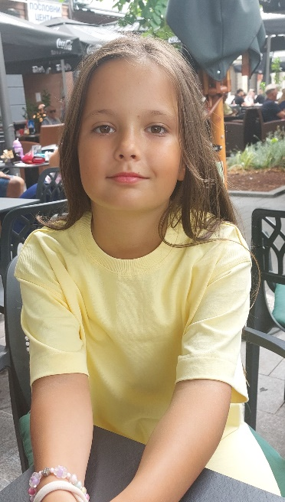
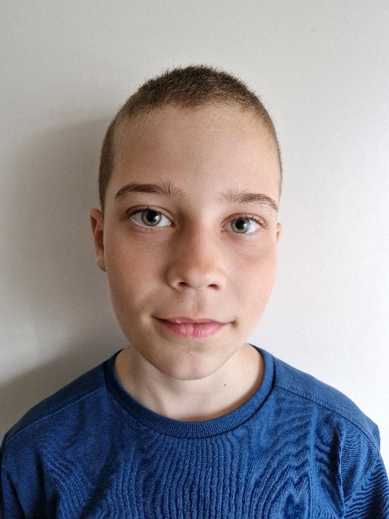
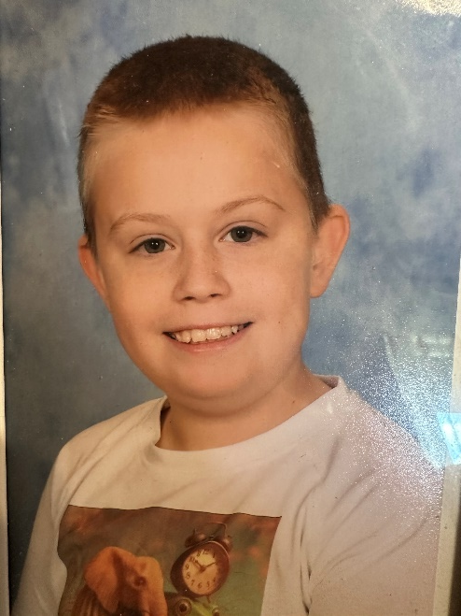
НАЈМЛАЂИ ПЕСНИЦИ
УЧЕНИЦИ 3-6 РАЗРЕДА
МЕНТОР:ПРОФ. АДРИЈАНА ЗЕЧИЋ
НАЂА КУЛУНЏИЈА РЕЉА ОГЊЕНОВИЋ АЛЕКСАНДАР ДАМЈАНОВ
ДАРОВИТИ УЧЕНИЦИ ЗА ЛИТЕРАРНО СТВАРАЛАШТВО-ПЕСНИШТВО
НАГРАЂЕНЕ ПЕСМЕ МЕЂУ 300 НАЈБОЉИХ ДЕЧИЈИХ ПЕСАМА-
ОБЈАВЉЕНЕ У ЗБОРНИКУ ДЕЧЈИХ ПЕСАМА ЗА 2026.ГОДИНУ.

Slide 17
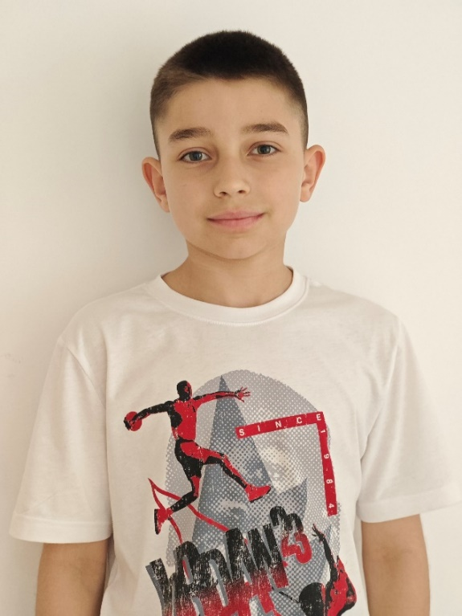
АЛEКСАНДАР ЗEЧЕВИЋ
УЧЕНИК 5-4 РАЗРЕДА
МЕНТОРИ: ПРОФ.ВЕСНА ЂУРИЋ, ПРОФ.ИВАНА ИНИЋ
ДАРОВИТИ УЧЕНИК ЗА ЛИТЕРАРНО СТВАРАЛАШТВО-ПЕСНИШТВО
НАГРАЂЕНА ПЕСМА - МЕЂУ 300 НАЈБОЉИХ ДЕЧЈИХ ПЕСАМА-ОБЈАВЉЕНА
У ЗБОРНИКУ ДЕЧЈИХ ПЕСАМА ЗА 2026.ГОДИНУ.
СРПСКИ ЈЕЗИК И ЈЕЗИЧКА КУЛТУРА
ТРЕЋЕ МЕСТО НА ОПШТИНСКОМ ТАКМИЧЕЊУ
ПЛАСМАН И УЧЕШЋЕ НА ОКРУЖНОМ ТАКМИЧЕЊУ
МАТЕМАТИКА
ПРВО МЕСТО НА ОПШТИНСКОМ И ПОХВАЛА НА ОКРУЖНОМ ТАКМИЧЕЊУ
ТРЕЋА НАГРАДА НА МЕЂУНАРОДНОМ ТАКМИЧЕЊУ„КЕНГУР БЕЗ ГРАНИЦА“
ПОХВАЛА НА АРХИМЕДЕСОВОМ МАТЕМАТИЧКОМ ТУРНИРУ
ПЛАСМАН И УЧЕШЋЕ НА ФИНАЛНОМ РЕПУБЛИЧКОМ ТАКМИЧЕЊУ
„КЕНГУР БЕЗ ГРАНИЦА“

Slide 18
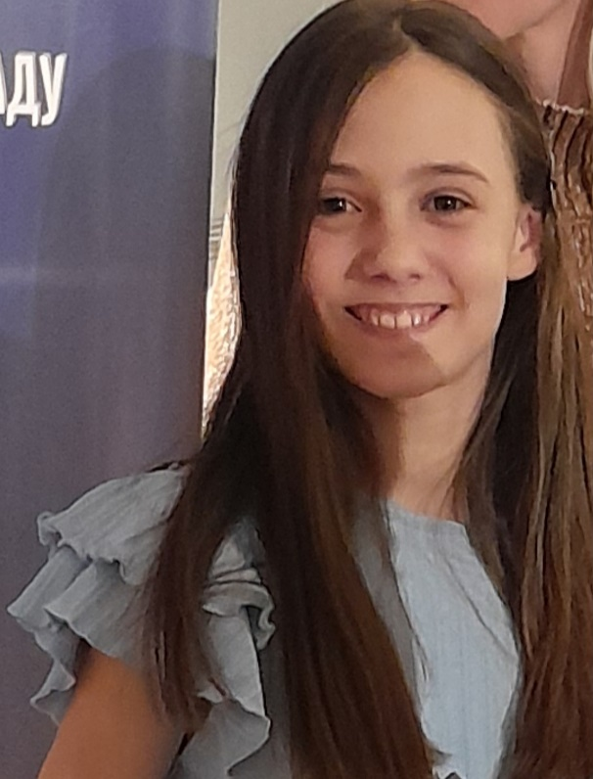
EЛEНА ГАJEВИЋ
УЧЕНИЦА 5-4 РАЗРЕДА
МЕНТОРИ: ПРОФ.ВЕСНА ЂУРИЋ, ПРОФ.ИВАНА ИНИЋ
ДАРОВИТА УЧЕНИЦА ЗА ЛИТЕРАРНО СТВАРАЛАШТВО-ПЕСНИШТВО
НАГРАЂЕНА ПЕСМА - МЕЂУ 300 НАЈБОЉИХ ДЕЧЈИХ ПЕСАМА-ОБЈАВЉЕНА У ЗБОРНИКУ ДЕЧЈИХ
ПЕСАМА ЗА 2026.ГОДИНУ.
СРПСКИ ЈЕЗИК И ЈЕЗИЧКА КУЛТУРА
ПРВО МЕСТО НА ОПШТИНСКОМ ТАКМИЧЕЊУ
ДРУГО МЕСТО НА ОКРУЖНОМ ТАКМИЧЕЊУ
МАТЕМАТИКА
ДРУГО МЕСТО НА ОПШТИНСКОМ И ДРУГО МЕСТО НА ОКРУЖНОМ ТАКМИЧЕЊУ
ПОХВАЛА НА МЕЂУНАРОДНОМ ТАКМИЧЕЊУ „КЕНГУР БЕЗ ГРАНИЦА“
ИСТОРИЈА
ПЛАСМАН И УЧЕШЋЕ НА ОПШТИНСКОМ ТАКМИЧЕЊУ

Slide 19
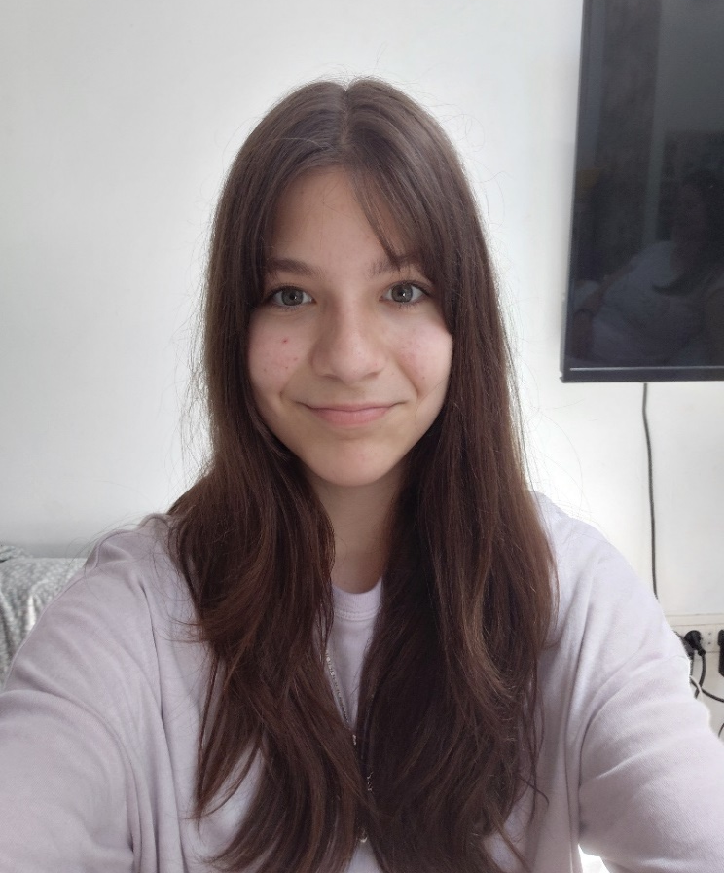
ТАТЈАНА НЕГРУ
УЧЕНИЦА 6-4 РАЗРЕДА
МЕНТОР:ПРОФ. ВЕСНА ЂУРИЋ
ОБЈАВЉЕНА ПЕСМА „МАШТА“ У ДНЕВНОМ ЛИСТУ „ДНЕВНИК“

Slide 20
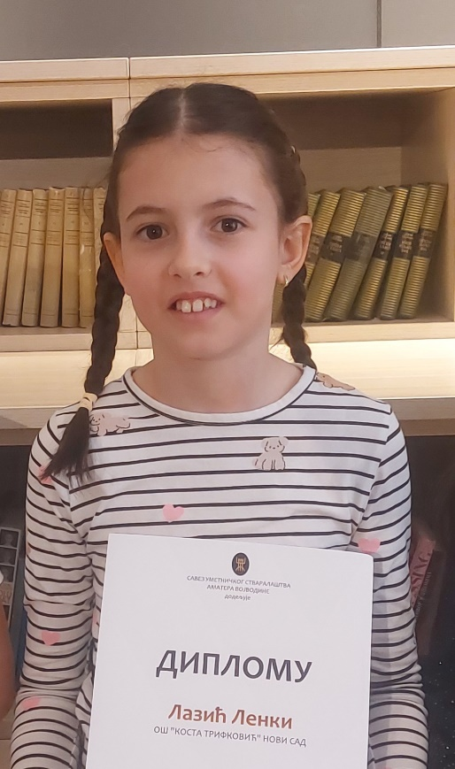
ЛЕНКА ЛАЗИЋ
УЧЕНИЦА 3-2 РАЗРЕДА
МЕНТОР:ПРОФ. АЛЕКСАНДРА РИСТИЋ
РЕЦИТАТОР
ПОСТИГНУЋЕ НА ОПШТИНСКОМ ТАКМИЧЕЊУ
ПЛАСМАН И УЧЕШЋЕ НА ЗОНСКОМ ТАКМИЧЕЊУ

Slide 21
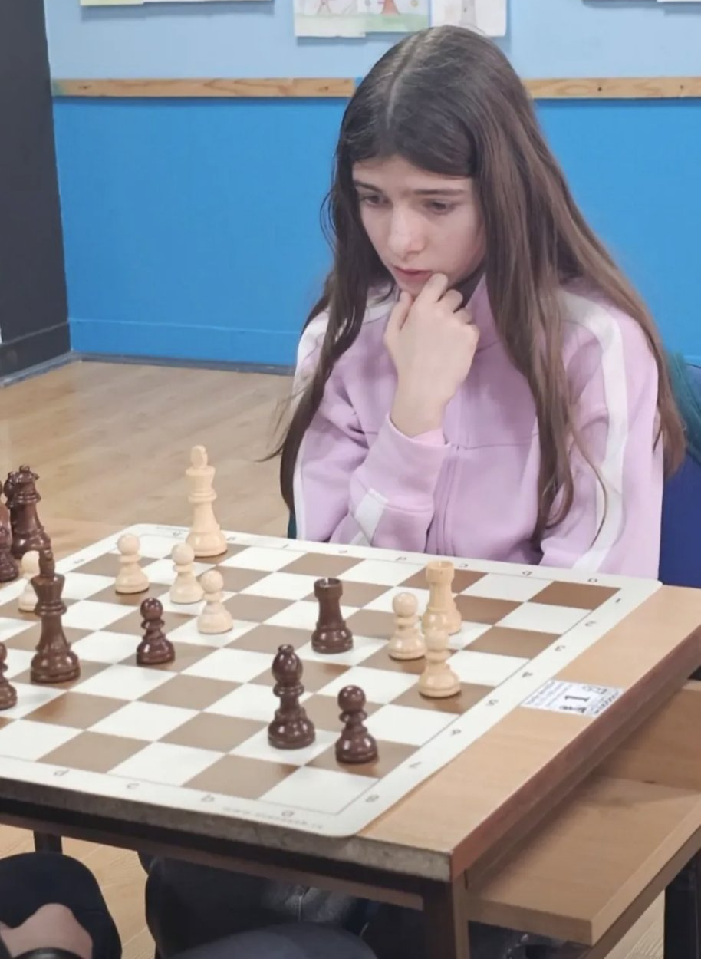
АНА ПУНОШ
УЧЕНИЦА 6-1 РАЗРЕДА
МЕНТОР: БРАНИСЛАВ ШЕКУЛАРАЦ
ШАХ-ПОЈЕДИНАЧНО ПОСТИГНУЋЕ
ТРЕЋЕ МЕСТО НА ОПШТИНСКОМ ТАКМИЧЕЊУ
ЧЕТВРТО МЕСТО НА ОКРУЖНОМ ТАКМИЧЕЊУ
ПЛАСМАН И УЧЕШЋЕ НА РЕПУБЛИЧКОМ ТАКМИЧЕЊУ
ЕКИПНО:
ТРЕЋЕ МЕСТО НА ОПШТИНСКОМ ТАКМИЧЕЊУ
ПРВО МЕСТО НА ОКРУЖНОМ ТАКМИЧЕЊУ
ДРУГО МЕСТО НА РЕПУБЛИЧКОМ ТАКМИЧЕЊУ

Slide 22
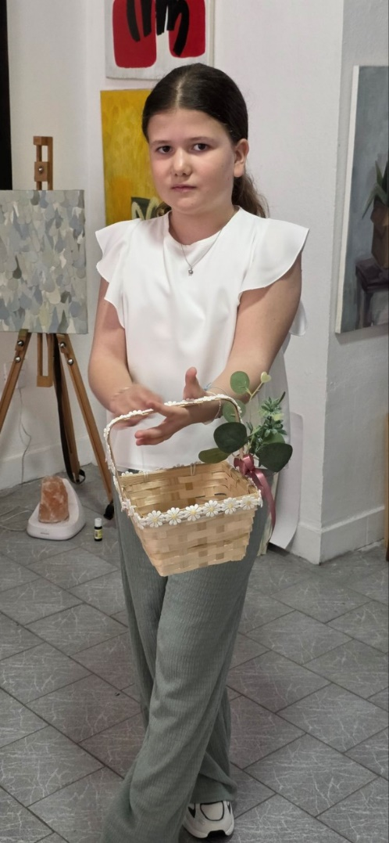
СОФИЈА ПУНОШ
УЧЕНИЦА 3-1 РАЗРЕДА
МЕНТОР: БРАНИСЛАВ ШЕКУЛАРАЦ
ШАХ: ПОЈЕДИНАЧНО ПОСТИГНУЋЕ:
ДРУГО МЕСТО НА ОПШТИНСКОМ ТАКМИЧЕЊУ
ТРЕЋЕ МЕСТО НА ОКРУЖНОМ ТАКМИЧЕЊУ
ПЛАСМАН И УЧЕШЋЕ НА РЕПУБЛИЧКОМ ТАКМИЧЕЊУ

Slide 23
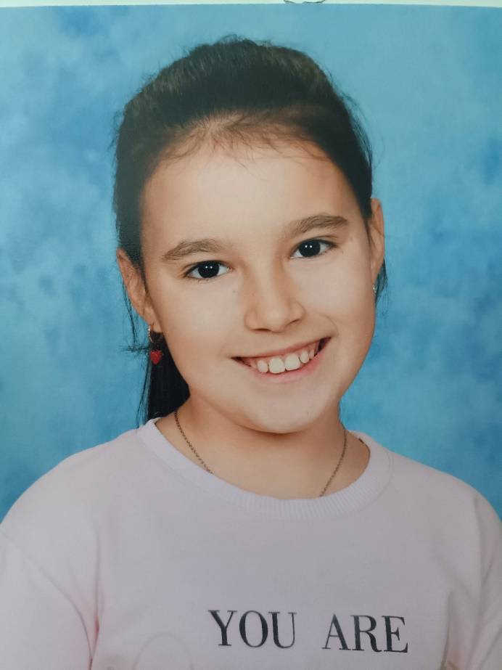
НАТАЛИЈА МИЛОВАНОВИЋ
УЧЕНИЦА 3-4 РАЗРЕДА
МЕНТОР: БРАНИСЛАВ ШЕКУЛАРАЦ
ШАХ-ПОЈЕДИНАЧНО ПОСТИГНУЋЕ
ПРВО МЕСТО НА ОПШТИНСКОМ ТАКМИЧЕЊУ
ДРУГО МЕСТО НА ОКРУЖНОМ ТАКМИЧЕЊУ
ПЛАСМАН И УЧЕШЋЕ НА РЕПУБЛИЧКОМ ТАКМИЧЕЊУ

Slide 24
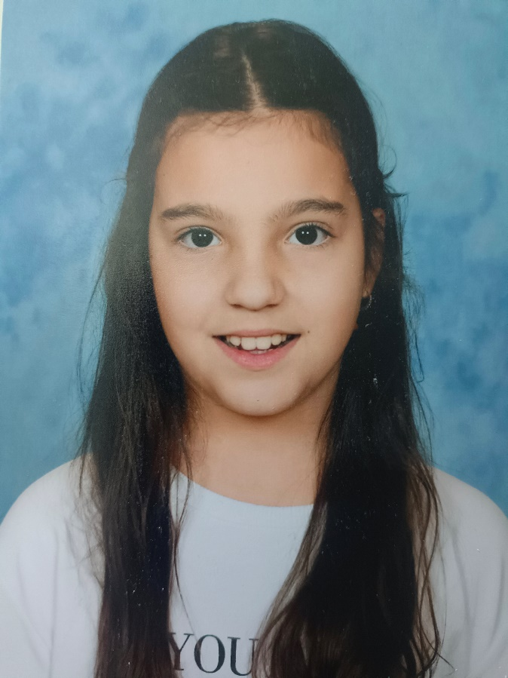
ДАНКА МИЛОВАНОВИЋ
УЧЕНИЦА 3-4 РАЗРЕДА
МЕНТОР: БРАНИСЛАВ ШЕКУЛАРАЦ
ШАХ: ПОЈЕДИНАЧНО ПОСТИГНУЋЕ
ТРЕЋЕ МЕСТО НА ОПШТИНСКОМ ТАКМИЧЕЊУ
ЧЕТВРТО МЕСТО НА ОКРУЖНОМ ТАКМИЧЕЊУ
ПЛАСМАН И УЧЕШЋЕ НА РЕПУБЛИЧКОМ ТАКМИЧЕЊУ

Slide 25
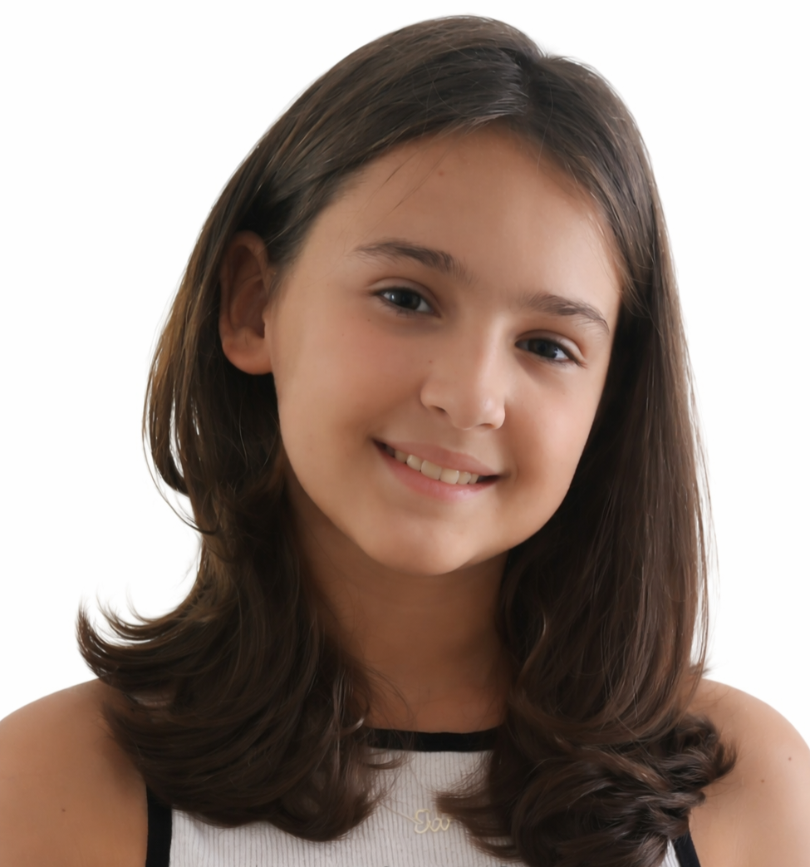
ТАРА ВЕЧЕИ
УЧЕНИЦА 5-3 РАЗРЕДА
МЕНТОР:БРАНИСЛАВ ШЕКУЛАРАЦ
ШАХ: ПОЈЕДИНАЧНО ПОСТИГНУЋЕ
ДРУГО МЕСТО НА ОПШТИНСКОМ ТАКМИЧЕЊУ
ЧЕТВРТО МЕСТО НА ОКРУЖНОМ ТАКМИЧЕЊУ
ПЛАСМАН И УЧЕШЋЕ НА РЕУБЛИЧКОМ ТАКМИЧЕЊУ

Slide 26
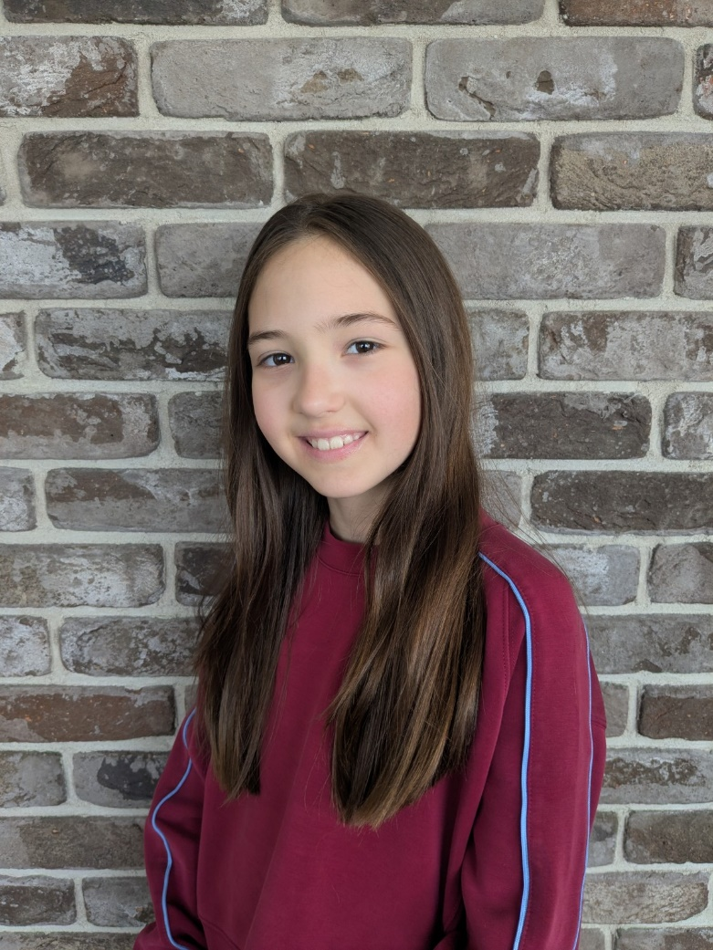
НИНА СТРИЧЕВИЋ
УЧЕНИК 2-4 РАЗРЕДА
МЕНТОРИ:СПОЉНИ САРАДНИК-БРАНИСЛАВ ШЕКУЛАРАЦ, ПРОФ.ДАНИЈЕЛА СТОШИЋ СТАЈИЋ
ШАХ
ДРУГО МЕСТО НА ОПШТИНСКОМ ТАКМИЧЕЊУ
ДРУГО МЕСТО ОКРУЖНОМ ТАКМИЧЕЊУ
ПЛАСМАН И УЧЕШЋЕ НА РЕПУБЛИЧКОМ ТАКМИЧЕЊУ
МАТЕМАТИКА
ПОХВАЛА НА МЕЂУНАРОДНОМ ТАКМИЧЕЊУ
„КЕНГУР БЕЗ ГРАНИЦА“

Slide 27
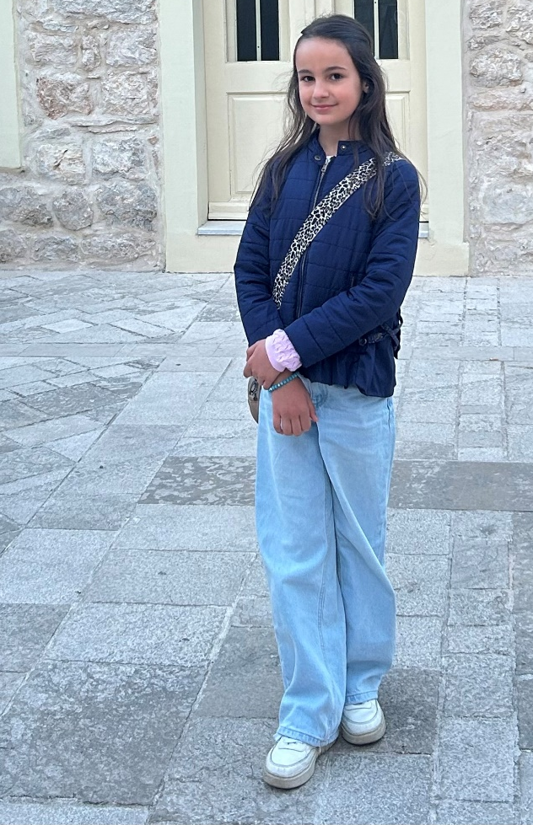
СТАША ЧУТУРИЋ
УЧЕНИК 2-4 РАЗРЕДА
МЕНТОРИ: СПОЉНИ САРАДНИК БРАНИСЛАВ ШЕКУЛАРАЦ, ПРОФ. ДАНИЈЕЛА СТОШИЋ СТАЈИЋ
ШАХ
ТРЕЋЕ МЕСТО НА ОПШТИНСКОМ ТАКМИЧЕЊУ
ЧЕТВРТО МЕСТО ОКРУЖНОМ ТАКМИЧЕЊУ
ПЛАСМАН И УЧЕШЋЕ НА РЕПУБЛИЧКОМ ТАКМИЧЕЊУ
МАТЕМАТИКА
ПОХВАЛА НА МЕЂУНАРОДНОМ ТАКМИЧЕЊУ
„КЕНГУР БЕЗ ГРАНИЦА“

Slide 28
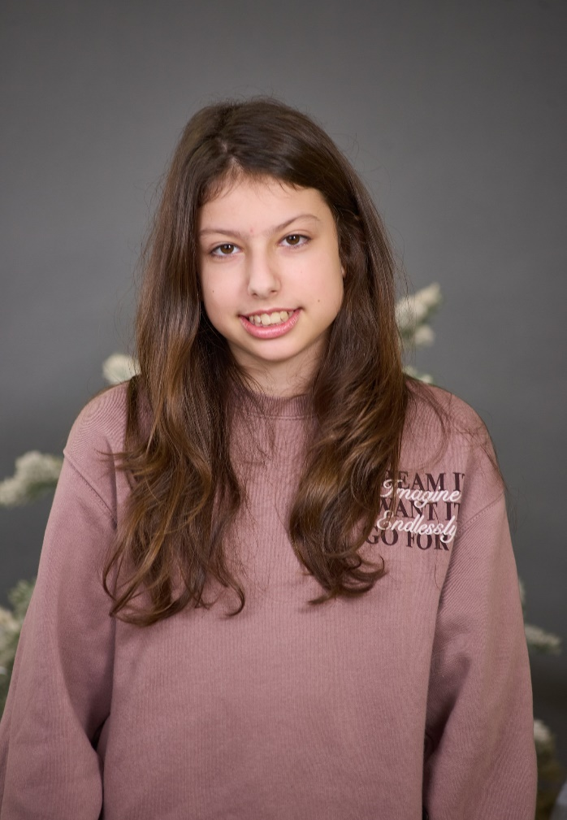
МАША УГРНОВ
УЧЕНИЦА 6-2 РАЗРЕДА
МЕНТОРИ: ПРОФ. АНЂЕЛА ВУКАДИНОВИЋ, БРАНИСЛАВ ШЕКУЛАРАЦ
ШАХ :ПОЈЕДИНАЧНО ПОСТИГНУЋЕ
ДРУГО МЕСТО НА ОПШТИНСКОМ ТАКМИЧЕЊУ
ТРЕЋЕ МЕСТО НА ОКРУЖНОМ ТАКМИЧЕЊУ
ПЛАСМАН И УЧЕШЋЕ НА РЕПУБЛИЧКОМ ТАКМИЧЕЊУ
ЕКИПНО:
ПРВО МЕСТО НА ОКРУЖНОМ ТАКМИЧЕЊУ
ДРУГО МЕСТО НА РЕПУБЛИЧКОМ ТАКМИЧЕЊУ
ФИЗИКА
ПОХВАЛА НА ОПШТИНСКОМ ТАКМИЧЕЊУ
ПЛАСМАН И УЧЕШЋЕ НА ОКРУЖНОМ ТАКМИЧЕЊУ

Slide 29
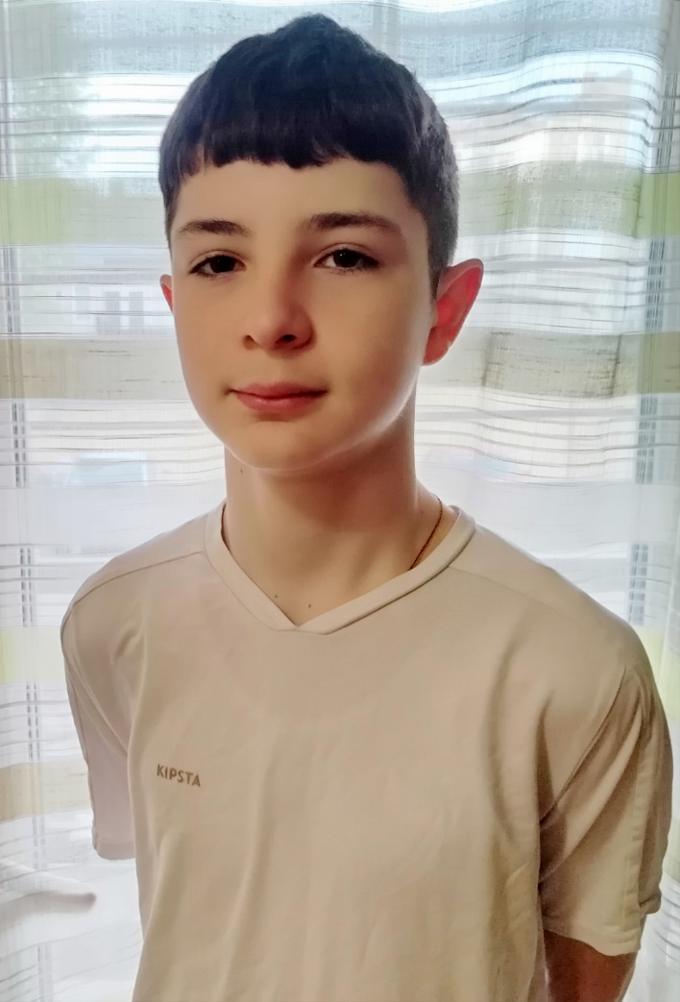
СТЕФАН ОСТОЈИЋ
УЧЕНИК 7-6 РАЗРЕДА
МЕНТОРИ: ПРОФ.СЛАЂАНА РАНКОВИЋ, ПРОФ. ИВОНА ВИНОКИЋ
МАТЕМАТИКА
ТРЕЋЕ МЕСТО НА ОПШТИНСКОМ ТАКМИЧЕЊУ
ПОХВАЛА НА ОКРУЖНОМ ТАКМИЧЕЊУ
ПОХВАЛА НА АРХИМЕДЕСОВОМ МАТЕМАТИЧКОМ ТУРНИРУ(РЕПУБЛИЧКО Т.)
ТРЕЋА НАГРАДА НА МЕЂУНАРОДНОМ ТАКМИЧЕЊУ
„КЕНГУР БЕЗ ГРАНИЦА“-
ПЛАСМАН И УЧЕШЋЕ НА ФИНАЛНОМ РЕПУБЛИЧКОМ ТАКМИЧЕЊУ
„КЕНГУР БЕЗ ГРАНИЦА“-
ГЕОГРАФИЈА
ДРУГО МЕСТО НА ОПШТИНСКОМ ТАКМИЧЕЊУ
ТРЕЋЕ МЕСТО НА ОКРУЖНОМ ТАКМИЧЕЊУ

Slide 30
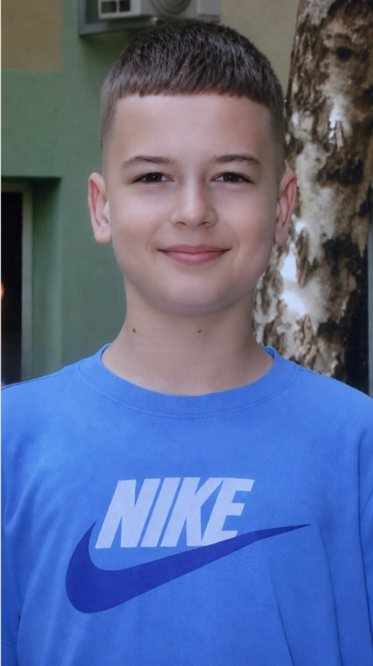
ВУК ЖУГИЋ
УЧЕНИК 6-3 РАЗРЕДА
МЕНТОР:ПРОФ. АНЂЕЛА ВУКАДИНОВИЋ
ФИЗИКА
ТРЕЋA НАГРАДА НА ОПШТИНСКОМ ТАКМИЧЕЊУ
ТРЕЋA НАГРАДА НА ОКРУЖНОМ ТАКМИЧЕЊУ
ТРЕЋA НАГРАДА НА РЕПУБЛИЧКОМ ТАКМИЧЕЊУ
ВИДОВДАНСКА НАГРАДА ЗА 2025/26.

Slide 31
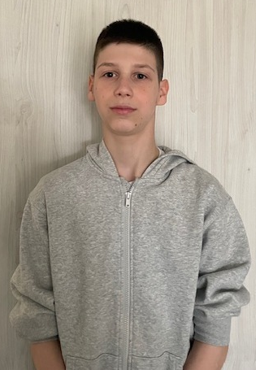
ДАВИД МАТИЋ
УЧЕНИК 7-3 РАЗРЕДА
МЕНТОРИ: ПРОФ. ВЕСНА ЂУРИЋ,СПОЉНИ САРАДНИК
СРПСКИ ЈЕЗИК /КЊИЖЕВНА ОЛИМПИЈАДА
ТРЕЋЕ МЕСТО НА ОПШТИНСКОМ ТАКМИЧЕЊУ
ПРВО МЕСТО НА ОКРУЖНОМ ТАКМИЧЕЊУ
ПЛАСМАН И УЧЕШЋЕ НА РЕПУБЛИЧКОМ ТАКМИЧЕЊУ
ВАНШКОЛСКИ РАД:
ТРЕЋЕ МЕСТО НА ДРЖАВНОМ ТАКМИЧЕЊУ У МАЧЕВАЊУ
ПЛАСМАН НА ЕВРОПСКО ПРВЕНСТВО-КАТЕГОРИЈА „МАЧ“

Slide 32
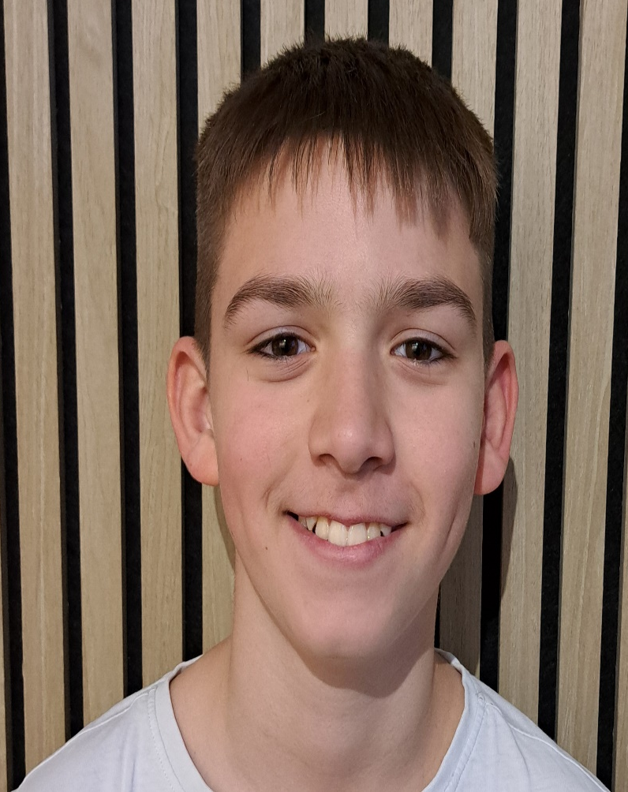
ТAДИЈА ТЕПИЋ
УЧЕНИК 7-4 РАЗРЕДА
МЕНТОРИ: ПРОФ.СЛАЂАНА ВУЛЕТИЋ,СПОЉНИ САРАДНИК
ТЕХНИКА И ТЕХНОЛОГИЈА
ТРЕЋЕ МЕСТО НА ОПШТИНСКОМ ТАКМИЧЕЊУ
ДРУГО МЕСТО НА ОКРУЖНОМ ТАКМИЧЕЊУ
ПЛАСМАН И УЧЕШЋЕ НА РЕПУБЛИЧКОМ ТАКМИЧЕЊУ
ПОСТИГНУЋА У СПОРТУ/КОШАРКА
ОСВОЈЕНА ДВА ПРВА МЕСТА У ГРАДСКОЈ „VIBA“ ЛИГИ

Slide 33
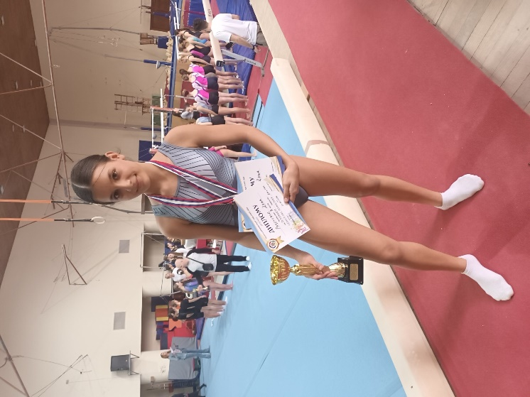
ДУЊА РАЂЕНОВИЋ
УЧЕНИК 6-2 РАЗРЕДА
МЕНТОРИ:ПРОФ.АНЂЕЛА ВУКАДИНОВИЋ, ПРОФ.БИЉАНА МАРКОВИЋ
ФИЗИКА
ПОХВАЛА НА ОПШТИНСКОМ ТАКМИЧЕЊУ
ТРЕЋА НАГРАДА НА ОКРУЖНОМ ТАКМИЧЕЊУ
ПЛАСМАН И УЧЕШЋЕ НА РЕПУБЛИЧКОМ ТАКМИЧЕЊУ
СПОРТСКА ГИМНАСТИКА/ВИШЕБОЈ
ДРУГО МЕСТО НА МЕЂУОКРУЖНОМ ТАКМИЧЕЊУ-ПОЈЕДИНАЧНО
ЕКИПНО: ТРЕЋЕ МЕСТО НА МЕЂУОКРУЖНОМ ТАКМИЧЕЊУ

Slide 34
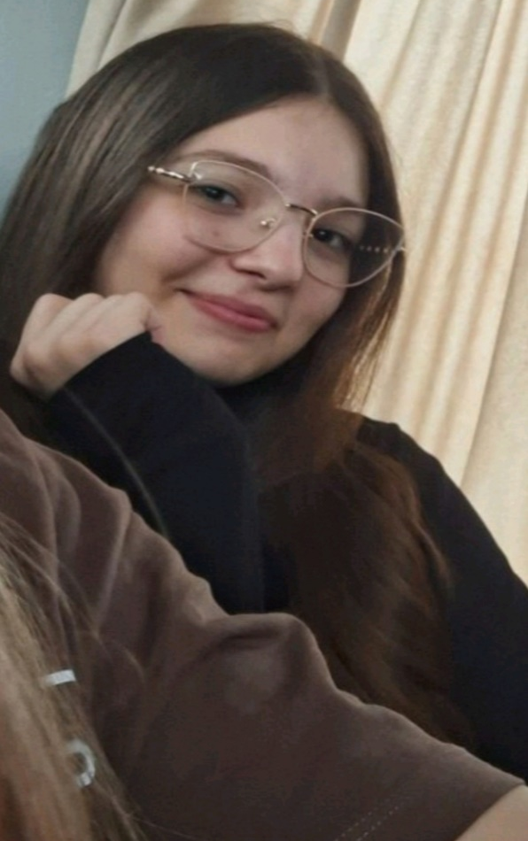
МАРИЈА НЕГРУ
УЧЕНИЦА 7-5 РАЗРЕДА
МЕНТОР: ПРОФ. ГОРДАНА РАКОЧЕВИЋ
БИОЛОГИЈА
ТРЕЋА НАГРАДА НА ОПШТИНСКОМ ТАКМИЧЕЊУ
ТРЕЋА НАГРАДА НА ОКРУЖНОМ ТАКМИЧЕЊУ
ПЛАСМАН И УЧЕШЋЕ НА РЕПУБЛИЧКОМ ТАКМИЧЕЊУ

Slide 35
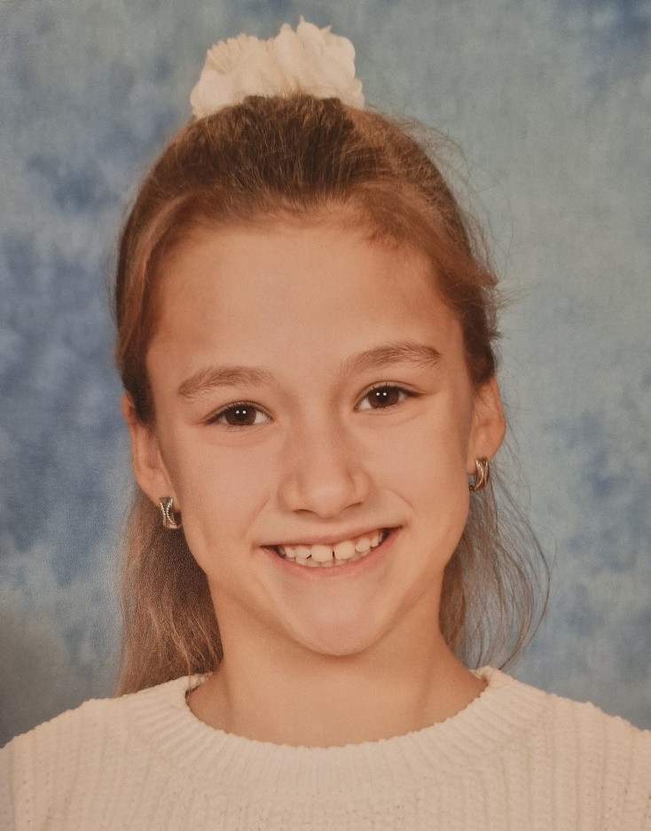
ВАЛЕНТИНА ПРОДАНОВ
УЧЕНИЦА 2-3 РАЗРЕДА
МЕНТОР: ПРОФ.ДУШИЦА ОДАНОВИЋ
МАТЕМАТИКА
ТРЕЋА НАГРАДА НА МЕЂУНАРОДНОМ ТАКМИЧЕЊУ
„КЕНГУР БЕЗ ГРАНИЦА“
ТРЕЋА НАГРАДА НА ФИНАЛНОМ РЕПУБЛИЧКОМ ТАКМИЧЕЊУ
„КЕНГУР БЕЗ ГРАНИЦА“

Slide 36
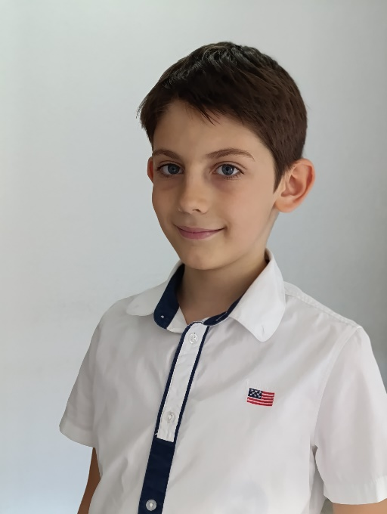
МОМЧИЛО ЉУБАНИЋ
УЧЕНИК 2-4 РАЗРЕДА
МЕНТОР: ПРОФ.ДАНИЈЕЛА СТОШИЋ СТАЈИЋ
МАТЕМАТИКА
ТРЕЋА НАГРАДА НА МЕЂУНАРОДНОМ ТАКМИЧЕЊУ
„КЕНГУР БЕЗ ГРАНИЦА“
ПЛАСМАН И УЧЕШЋЕ НА ФИНАЛНОМ РЕПУБЛИЧКОМ
ТАКМИЧЕЊУ„КЕНГУР БЕЗ ГРАНИЦА“

Slide 37
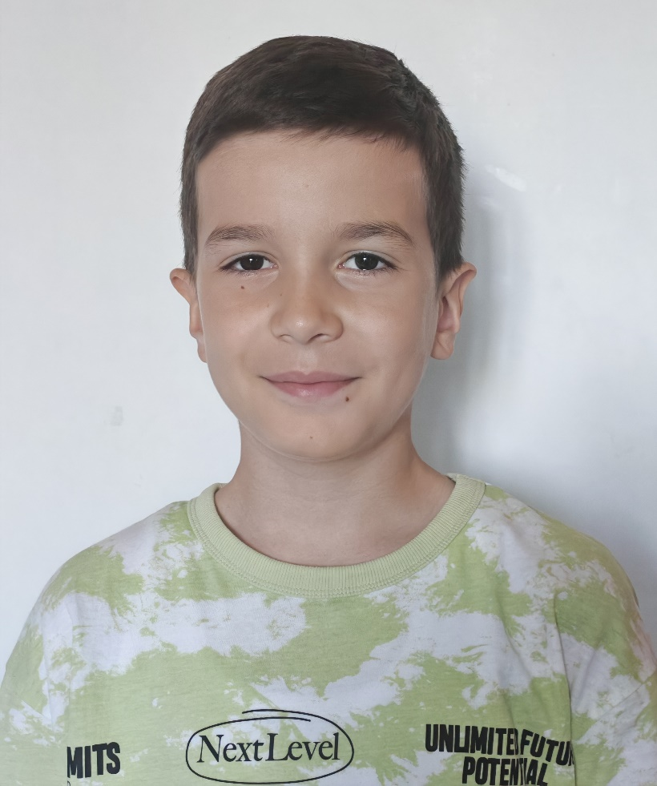
ДАНИЛО СИМИЋ
УЧЕНИК 3-2 РАЗРЕДА
МЕНТОРИ: ПРОФ. АЛЕКСАНДРА РИСТИЋ, ПРОФ. ЈЕЛЕНА БИЛИЋ
МАТЕМАТИКА-ДАРОВИТИ УЧЕНИК
(ПОХАЂА ОБОГАЋЕН ПРОГРАМ РАДА )
ТРЕЋЕ МЕСТО НА ОПШТИНСКОМ ТАКМИЧЕЊУ
ПРВО МЕСТО НА ОКРУЖНОМ ТАКМИЧЕЊУ
ДРУГА НАГРАДА НА МЕЂУНАРОДНОМ ТАКМИЧЕЊУ
„КЕНГУР БЕЗ ГРАНИЦА“
ТРЕЋА НАГРАДА НА ФИНАЛНОМ-РЕПУБЛИЧКОМ
ТАКМИЧЕЊУ „КЕНГУР БЕЗ ГРАНИЦА“/ДОБИТНИК ВИДОВДАНСКЕ НАГРАДЕ 2025/26.

Slide 38
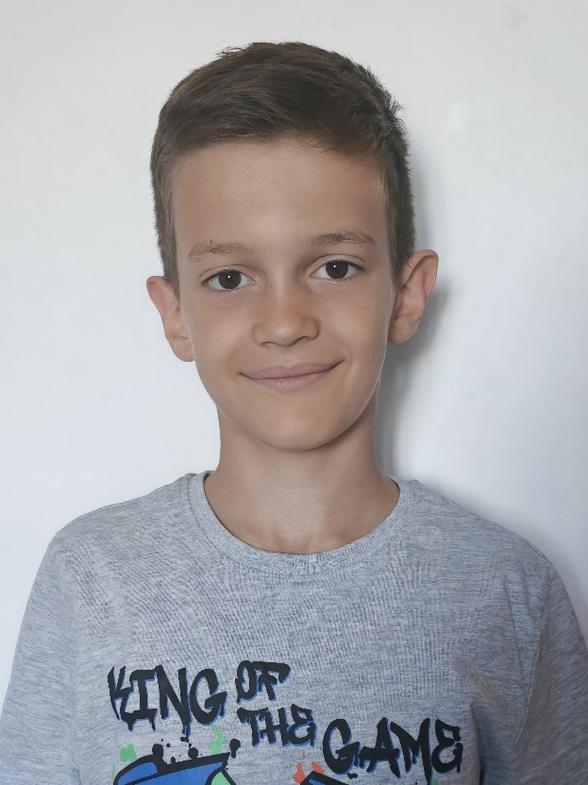
ПЕТAР СИМИЋ
УЧЕНИЦА 2-5 РАЗРЕДА
МЕНТОР: ПРОФ. ДИНА ПЕТРОВИЋ
МАТЕМАТИКА
ПОХВАЛА НА МЕЂУНАРОДНОМ ТАКМИЧЕЊУ „КЕНГУР БЕЗ ГРАНИЦА“

Slide 39
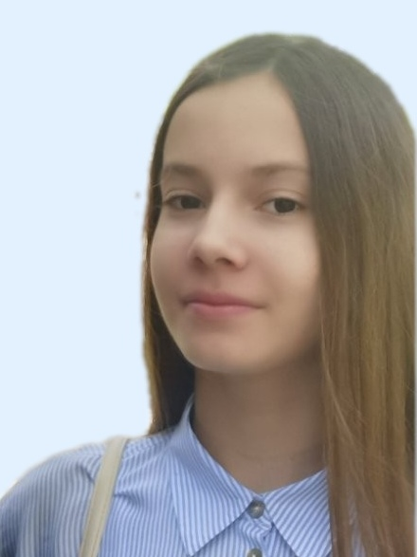
НАЂА СИМИЋ
УЧЕНИЦА 6-4 РАЗРЕДА
МЕНТОР: ПРОФ. ТИЈАНА ТАДИН
МАТЕМАТИКА
ПОХВАЛА НА МЕЂУНАРОДНОМ ТАКМИЧЕЊУ „КЕНГУР БЕЗ ГРАНИЦА“

Slide 40
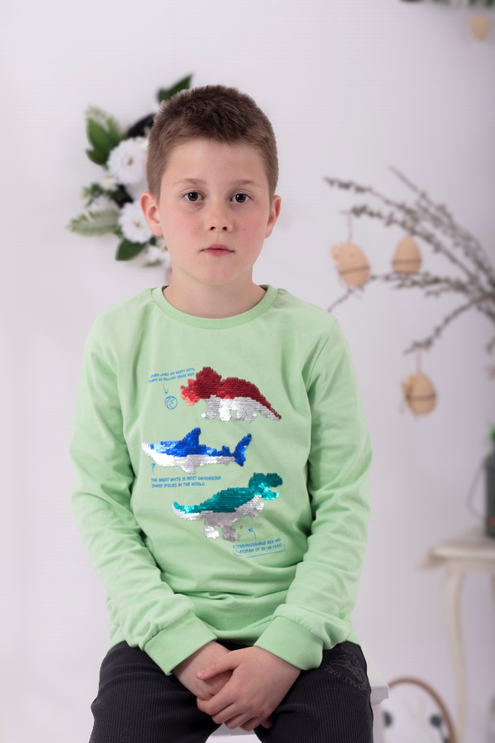
НИКОЛА БОКАН
УЧЕНИК 3-6 РАЗРЕДА
МЕНТОР:ПРОФ. АДРИЈАНА ЗЕЧИЋ
МАТЕМАТИКА
ПРВО МЕСТО НА ОПШТИНСКОМ ТАКМИЧЕЊУ
ДРУГО МЕСТО НА ОКРУЖНОМ ТАКМИЧЕЊУ
ПОХВАЛА НА МЕЂУНАРОДНОМ ТАКМИЧЕЊУ
„КЕНГУР БЕЗ ГРАНИЦА“

Slide 41
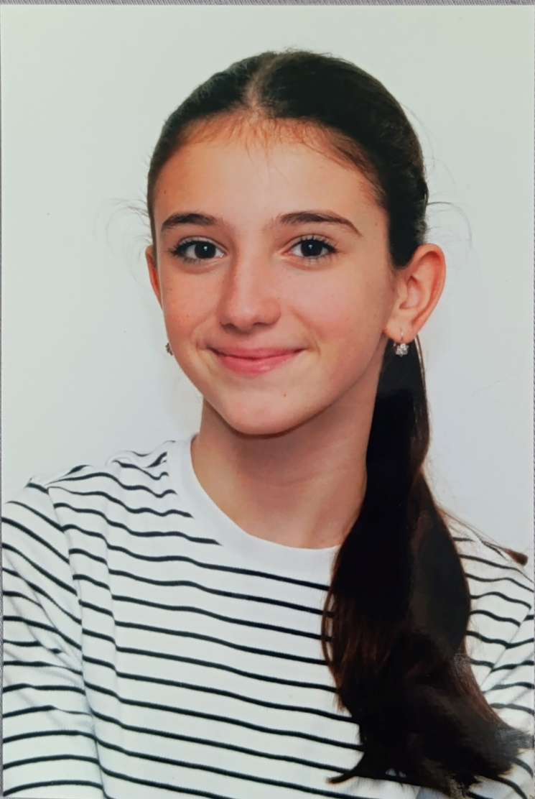
ЈАНА ГОСТОЈИЋ
УЧЕНИЦА 5-5 РАЗРЕДА
МЕНТОР: ПРОФ.ИВАНА ИНИЋ
МАТЕМАТИКА
ТРЕЋЕ МЕСТО НА ОПШТИНСКОМ ТАКМИЧЕЊУ
ПЛАСМАН И УЧЕШЋЕ НА ОКРУЖНОМ ТАКМИЧЕЊУ
ПОХВАЛА НА МЕЂУНАРОДНОМ ТАКМИЧЕЊУ
„КЕНГУР БЕЗ ГРАНИЦА“

Slide 42
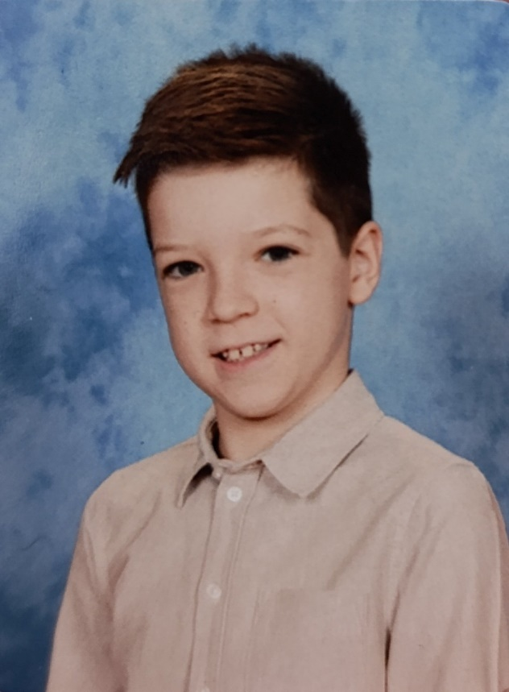
СЕРГЕЈ ЈЕФТИЋ
УЧЕНИЦА 4-6 РАЗРЕДА
МЕНТОРИ: ПРОФ. ДАНИЕЛА ИВКОВ, ПРОФ.ЈАСМИНА БРБАКЛИЋ
МАТЕМАТИКА
ПРВО МЕСТО НА ОПШТИНСКОМ ТАКМИЧЕЊУ
ТРЕЋЕ МЕСТО НА ОКРУЖНОМ ТАКМИЧЕЊУ
„ДИГИТАЛНИ СВЕТ“
УЧЕСНИК НА ОПШТИНСКОМ ТАКМИЧЕЊУ

Slide 43
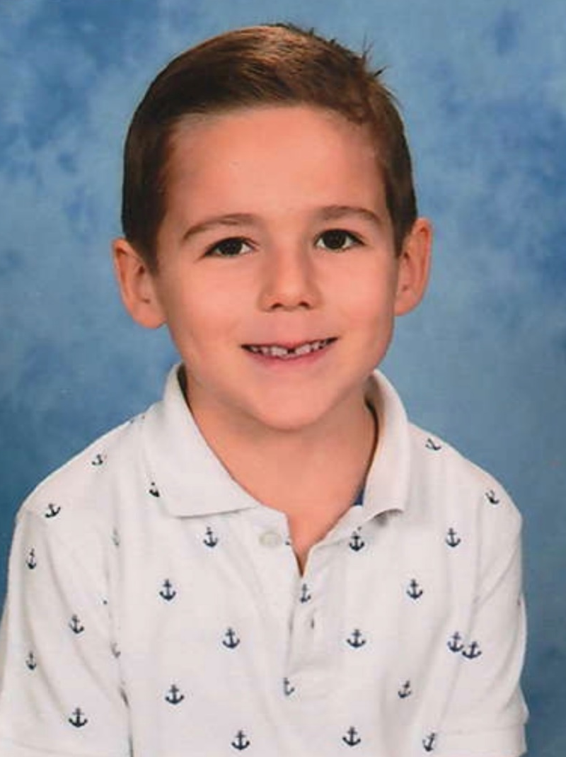
АНДРИЈА ГОЛО
УЧЕНИЦА 4-1 РАЗРЕДА
МЕНТОР: ПРОФ. СНЕЖАНА НЕДЕЉКОВИЋ
МАТЕМАТИКА
ТРЕЋЕ МЕСТО НА ОПШТИНСКОМ ТАКМИЧЕЊУ
ТРЕЋЕ МЕСТО НА ОКРУЖНОМ ТАКМИЧЕЊУ

Slide 44
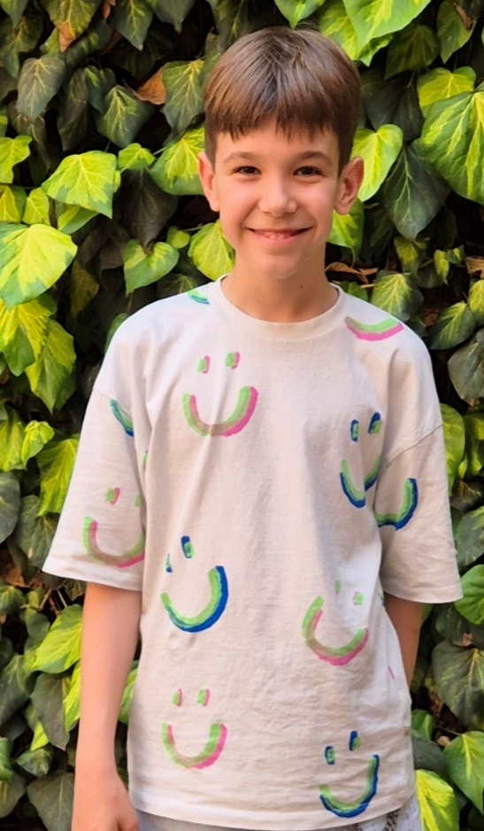
ЛУКА СТАЛЕТОВИЋ
УЧЕНИЦА 4-2 РАЗРЕДА
МЕНТОР: ПРОФ. ДАНИЕЛА ИВКОВ
МАТЕМАТИКА
ТРЕЋЕ МЕСТО НА ОПШТИНСКОМ ТАКМИЧЕЊУ
ПЛАСМАН И УЧЕШЋЕ НА ОКРУЖНОМ ТАКМИЧЕЊУ

Slide 45
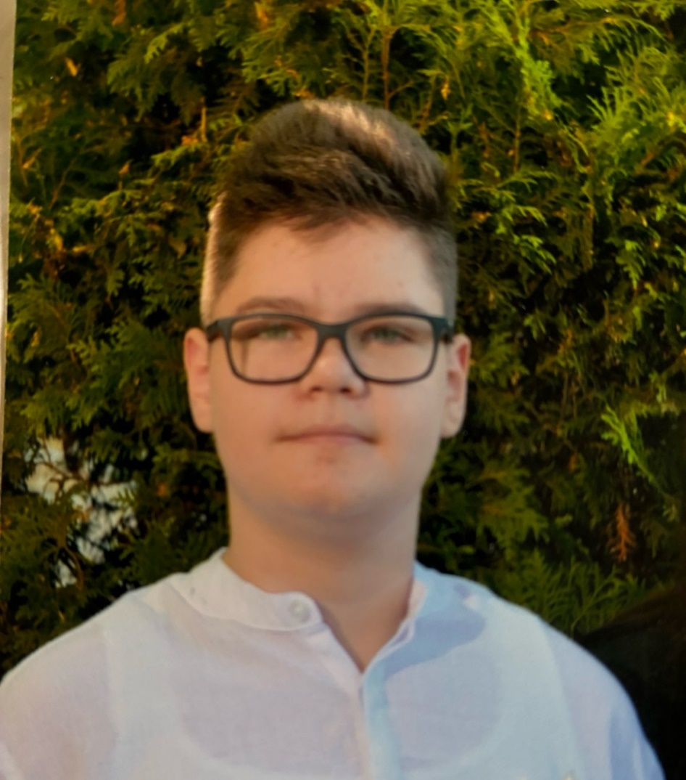
ВУКАШИН МАЛБАША
УЧЕНИК 7-4 РАЗРЕДА
МЕНТОР: ПРОФ. СЛАЂАНА РАНКОВИЋ
МАТЕМАТИКА
ТРЕЋЕ МЕСТО НА ОПШТИНСКОМ ТАКМИЧЕЊУ
ПЛАСМАН И УЧЕШЋЕ НА ОКРУЖНОМ ТАКМИЧЕЊУ
НЕМАЧКИ ЈЕЗИК
ПЛАСМАН И УЧЕШЋЕ НА ОПШТИНСКОМ ТАКМИЧЕЊУ

Slide 46
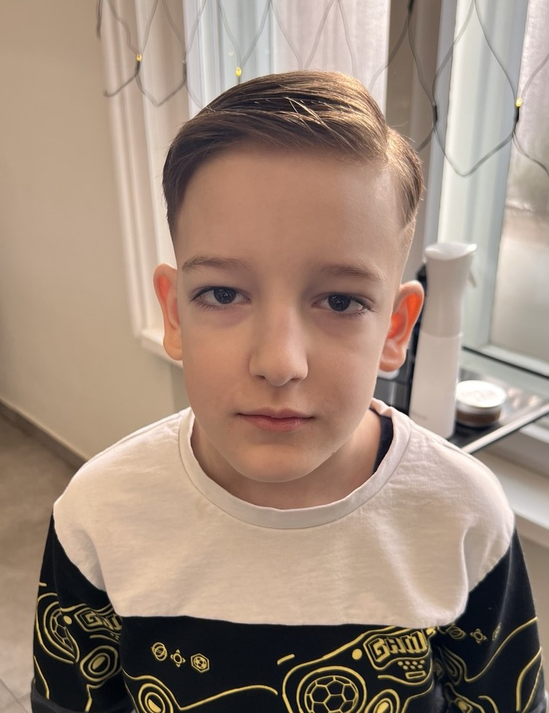
СЕРГЕЈ ОБРАДОВИЋ
УЧЕНИК 3-4 РАЗРЕДА
МЕНТОРИ:ПРОФ. ЈЕЛЕНА БИЛИЋ
МАТЕМАТИКА
ПОХВАЛА НА ОПШТИНСКОМ ТАКМИЧЕЊУ
ТРЕЋЕ МЕСТО НА ОКРУЖНОМ ТАКМИЧЕЊУ

Slide 47
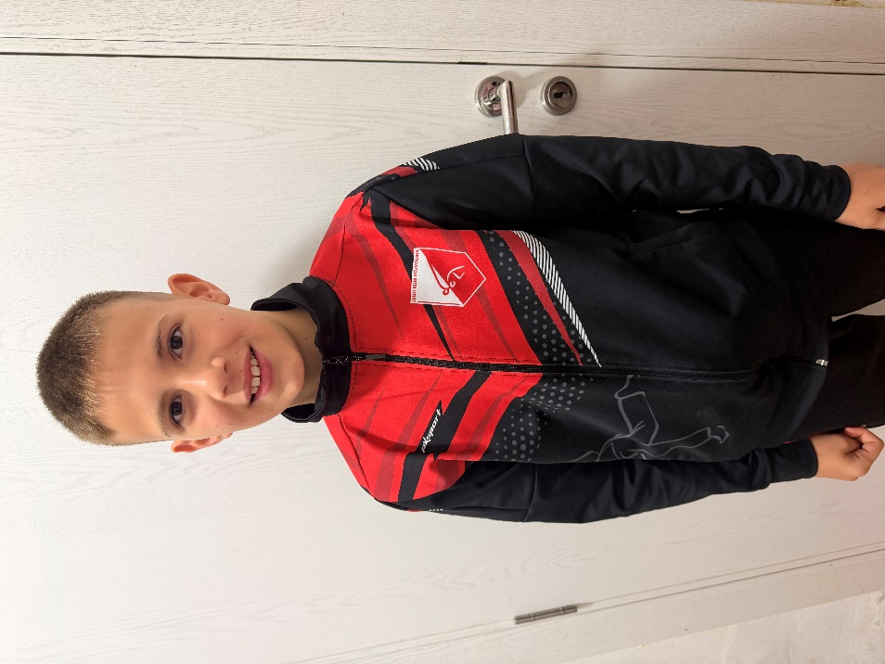
ЗВЕЗДАН ТЕРЗИЋ
УЧЕНИК 3-4 РАЗРЕДА
МЕНТОРИ:ПРОФ. ЈЕЛЕНА БИЛИЋ, ПРОФ.МАРИЈА НИКОЛИЋ, ПОДРШКА:ПРОФ. СИНИША ЦВЕТКОВИЋ
МАТЕМАТИКА
ПОХВАЛА НА ОПШТИНСКОМ ТАКМИЧЕЊУ
ПЛАСМАН И УЧЕШЋЕ НА ОКРУЖНОМ ТАКМИЧЕЊУ
ПОХВАЛА НА МЕЂУНАРОДНОМ ТАКМИЧЕЊУ
„КЕНГУР БЕЗ ГРАНИЦА“
ЏУДО
ТРЕЋЕ МЕСТО НА ШКОЛСКОМ ПРВЕНСТВУ ВОЈВОДИНЕ

Slide 48
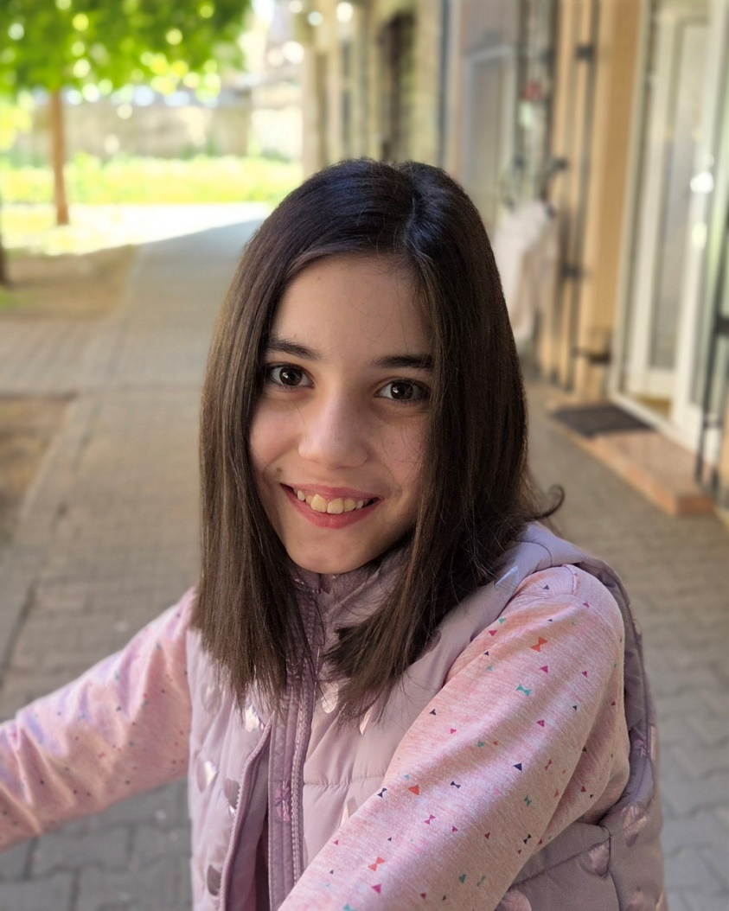
ПЕТРА ЂУРОВИЋ
УЧЕНИЦА 3-2 РАЗРЕДА
МЕНТОРИ:ПРОФ. ЈЕЛЕНА БИЛИЋ
МАТЕМАТИКА
ТРЕЋЕ МЕСТО НА ОПШТИНСКОМ ТАКМИЧЕЊУ
ПЛАСМАН И УЧЕШЋЕ НА ОКРУЖНОМ ТАКМИЧЕЊУ

Slide 49
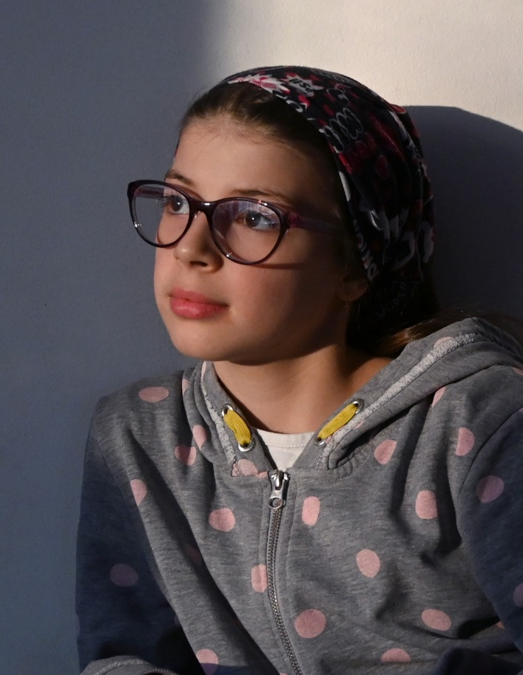
ИРИС МАЗАЛИЦА
УЧЕНИЦА 5-3 РАЗРЕДА
МЕНТОР:ПРОФ ЉУБИЦА ОБРАДОВИЋ
МУЗИЧКИ ТАЛЕНТОВАНА УЧЕНИЦА-ВОКАЛНИ СОЛИСТА
ПРВО МЕСТО НА ОПШТИНСКОМ ТАКМИЧЕЊУ
ПРВО МЕСТО НА ОКРУЖНОМ ТАКМИЧЕЊУ
ПРВО МЕСТО НА РЕПУБЛИЧКОМ ТАКМИЧЕЊУ
ВИДОВДАНСКА И ПОКРАЈИНСКА НАГРАДА ЗА 2025/26.

Slide 50
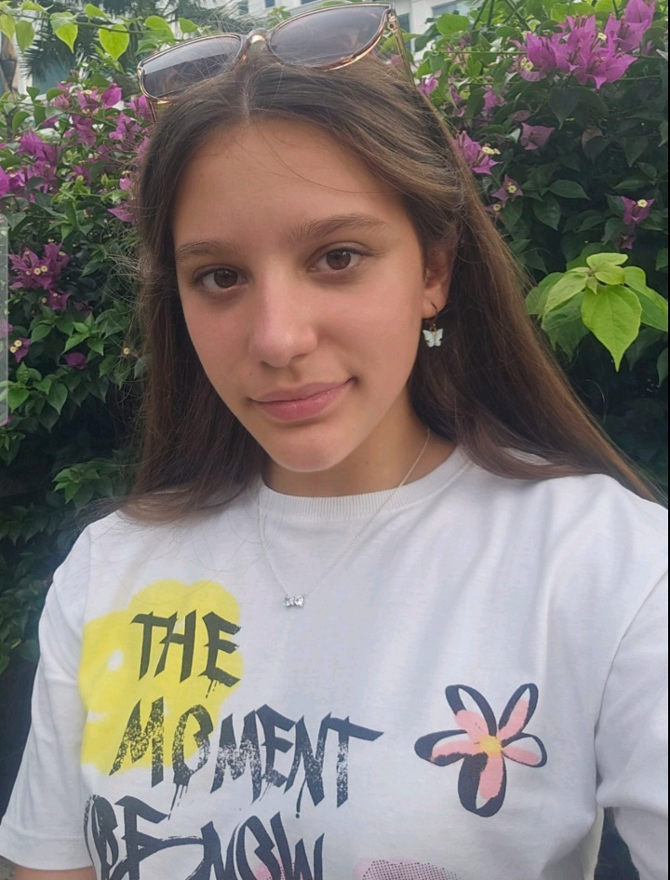
ТАРА ЈЕЗДИМИРОВИЋ
УЧЕНИЦА 7-3 РАЗРЕДА
МЕНТОРИ:ПРОФ. ЉУБИЦА ОБРАДОВИЋ, ПРОФ. МИРЈАНА ОРЛОВИЋ
МУЗИЧКИ ТАЛЕНТОВАНА УЧЕНИЦА-ВОКАЛНИ СОЛИСТА
ПРВО МЕСТО НА ОПШТИНСКОМ ТАКМИЧЕЊУ
ПРВО МЕСТО НА ОКРУЖНОМ ТАКМИЧЕЊУ
СПЕЦИЈАЛНА НАГРАДА НА ФЕСТИВАЛУ ДЕЧЈЕГ СТВАРАЛАШТВА
ХЕМИЈА
ТРЕЋА НАГРАДА НА ОПШТИНСКОМ ТАКМИЧЕЊУ
ПЛАСМАН И УЧЕШЋЕ НА ОКРУЖНОМ ТАКМИЧЕЊУ

Slide 51
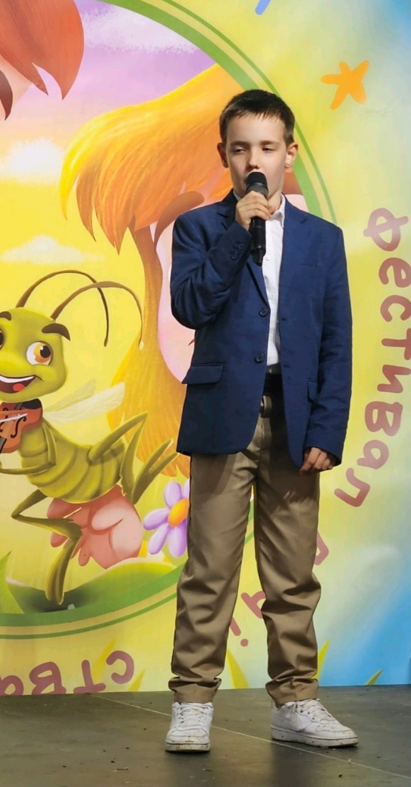
ЛУКА ПРШИР
УЧЕНИК 2-1 РАЗРЕДА
МЕНТОРИ:ПРОФ. ДРАГАНА МАРКОВИЋ, ПРОФ.ЉУБИЦА ОБРАДОВИЋ, ПРОФ.СВЕТЛАНА ГРУЈИЋ
МУЗИЧКИ ТАЛЕНТОВАН УЧЕНИК-ВОКАЛНИ СОЛИСТА
ПРВО МЕСТО НА ОПШТИНСКОМ ТАКМИЧЕЊУ
ПРВО МЕСТО НА ОКРУЖНОМ ТАКМИЧЕЊУ

Slide 52
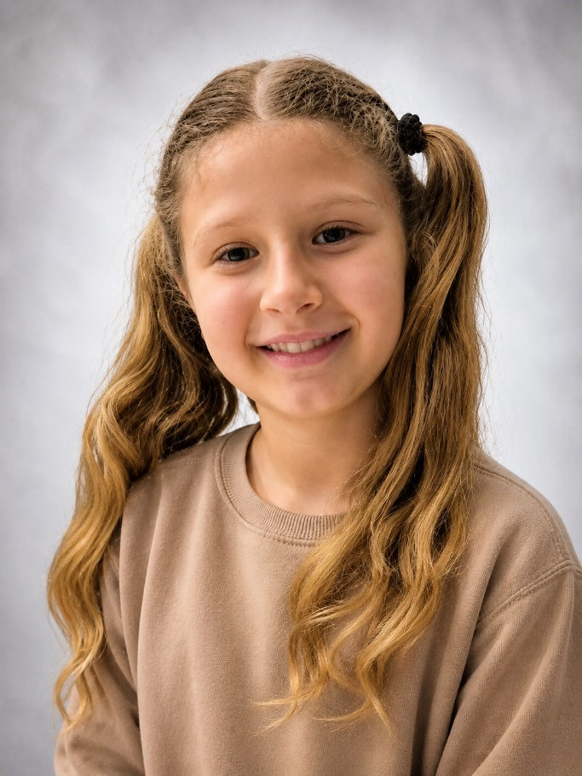
СОФИЈА ШАРКОВИЋ
УЧЕНИЦА 3-3 РАЗРЕДА
МЕНТОРИ:ПРОФ. МИЛИЦА ЦВЈЕТКОВИЋ, ПРОФ. ЉУБИЦА ОБРАДОВИЋ
МУЗИЧКИ ТАЛЕНТОВАНА УЧЕНИЦА-ВОКАЛНИ СОЛИСТА
ПРВО МЕСТО НА ОПШТИНСКОМ ТАКМИЧЕЊУ
ПРВО МЕСТО НА ОКРУЖНОМ ТАКМИЧЕЊУ

Slide 53
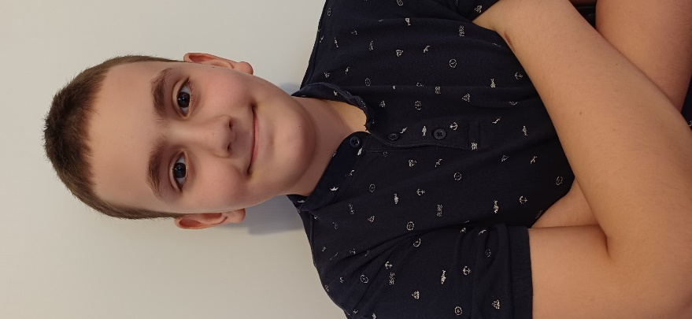
ВУКАШИН ВЕРНАЧКИ
УЧЕНИК 5-4 РАЗРЕДА
МЕНТОР:ПРОФ ЉУБИЦА ОБРАДОВИЋ
МУЗИЧКИ ТАЛЕНТОВАН УЧЕНИК
ВОКАЛНИ СОЛИСТА
ПРВО МЕСТО НА ОПШТИНСКОМ ТАКМИЧЕЊУ

Slide 54

ЛЕНКА ПЕТРОВИЋ
УЧЕНИЦА 7-4 РАЗРЕДА
МЕНТОР:ПРОФ ЉУБИЦА ОБРАДОВИЋ
МУЗИЧКИ ТАЛЕНТОВАНА УЧЕНИЦА-ВОКАЛНИ СОЛИСТА
УЧЕНИЦА ПЕТОГ РАЗРЕДА МУЗИЧКЕ ШКОЛЕ „ИСИДОР БАЈИЋ“, НА ОДСЕКУ ВИОЛИНЕ
ДРУГА НАГРАДА ИЗ ВИОЛИНЕ НА ФЕСТИВАЛУ
„ИСИДОР БАЈИЋ“-2023.ГОДИНЕ
ДИПЛОМА 2. МЕСТА НА ФЕСТИВАЛУ
КУЛТУРНО-УМЕТНИЧКОГ СТВАРАЛАШТВА НА РУСКОМ ЈЕЗИКУ
„ДВЕРИ В НЕБЕСА“2024.ГОД.
(ВОКАЛНО ИЗВОЂЕЊЕ ПЕСАМА НА РУСКОМ ЈЕЗИКУ)
2025/26.
ПРВО МЕСТО НА ОПШТИНСКОМ ТАКМИЧЕЊУ СОЛО ПЕВАЊА
ДРУГА НАГРАДА НА ФЕСТИВАЛУ ДЕЧЈЕГ СТВАРАЛАШТВА

Slide 55

СОФИЈА ЈАЊАТОВИЋ
УЧЕНИЦА 5-4 РАЗРЕДА
МЕНТОР:ПРОФ ЉУБИЦА ОБРАДОВИЋ
МУЗИЧКИ ТАЛЕНТОВАНА УЧЕНИЦА
ВОКАЛНИ СОЛИСТА
ДРУГО МЕСТО НА ОПШТИНСКОМ ТАКМИЧЕЊУ

Slide 56

МИОНА РАКАНОВИЋ
УЧЕНИЦА 7-2 РАЗРЕДА
МЕНТОРИ: СПОЉНИ САРАДНИЦИ, ПРОФ. ЉУБИЦА ОБРАДОВИЋ
ТАЛЕНТОВАНА УЧЕНИЦА-ВОКАЛНИ СОЛИСТА / БАЛЕРИНА
ДРУГО МЕСТО НА ОПШТИНСКОМ
ТАКМИЧЕЊУ КАО ВОКАЛНИ СОЛИСТА

Slide 57

МИНА ДИМИТРИЋ
УЧЕНИЦА 5-6 РАЗРЕДА
МЕНТОР:ПРОФ. ЉУБИЦА ОБРАДОВИЋ
МУЗИЧКИ ТАЛЕНТОВАНА УЧЕНИЦА-ВОКАЛНИ СОЛИСТА
ТРЕЋЕ МЕСТО НА ОПШТИНСКОМ ТАКМИЧЕЊУ

Slide 58

УРОШ ПЕЈИЋ
УЧЕНИК 5- 5 РАЗРЕДА
МЕНТОР:СПОЉНИ САРАДНИК
МУЗИЧКИ ТАЛЕНТОВАН УЧЕНИК-СВИРА САКСОФОН
20 НАГРАДА СА ПРВИМ МЕСТОМ НА РЕПУБЛИЧКИМ
ИЛИ МЕЂУНАРОДНИМ ТАКМИЧЕЊУ/ФЕСТИВАЛИМА
ВИШЕ ПУТА БИО ЈЕ ЛАУРЕАТ
2025/26.
ПРВА НАГРАДА НА ФИНАЛНОМ РЕПУБЛИЧКОМ ТАКМИЧЕЊУ
МЛАДИХ ТАЛЕНАТА
ПРВА НАГРАДА НА МЕЂУНАРОДНОМ ФЕСТИВАЛУ „ИСИДОР БАЈИЋ“
ПРВА НАГРАДА НА РЕПУБЛИЧКОМ ТАКМИЧЕЊУ
ВИШЕ ГОДИНА УЧЕСНИК НА СВЕЧАНОСТИМА ОРГАНИЗОВАНИМ
У ОСНОВНОЈ ШКОЛИ КОЈУ ПОХАЂА

Slide 59

ВУК БРЕБЕРИНА
УЧЕНИК 7-3 РАЗРЕДА
МЕНТОР:СПОЉНИ САРАДНИК
ДРУГО МЕСТО НА ЕВРОПСКОМ ТАКМИЧЕЊУ У КАРАТЕУ- СТВОРЕН УСЛОВ ЗА УЧЕШЋЕ НА СВЕТСКОМ ТАКМИЧЕЊУ(ЈУЛ 2026.)
ПРВО МЕСТО НА ДРЖАВНОМ ТАКМИЧЕЊУ (УНИЈА КАРАТИСТА)
ТРЕЋЕ МЕСТО НА ВОЈВОЂАНСКОМ ШКОЛСКОМ ПРВЕНСТВУ
ТРЕЋЕ МЕСТО НА СПОРТСКОЈ ОЛИМПИЈАДИ ШКОЛСКЕ ОМЛАДИНЕ ВОЈВОДИНЕ
НАГРАДА ФОНДАЦИЈЕ ТВ ПРВА

Slide 60

МИЛА ИСАКОВСКИ
УЧЕНИЦА 2-5 РАЗРЕДА
МЕНТОР: ПРОФ. БИЉАНА МАРКОВИЋ
СПОРТСКА ГИМНАСТИКА /ВИШЕБОЈ
ПРВО МЕСТО НА МЕЂУОПШТИНСКОМ ТАКМИЧЕЊУ
ПРВО МЕСТО НА МЕЂУОКРУЖНОМ ТАКМИЧЕЊУ
ПРВО МЕСТО НА РЕПУБЛИЧКОМ ТАКМИЧЕЊУ
ДОБИТНИЦА ВИДОВДАНСКЕ НАГРАДЕ
ПРВО МЕСТО НА СПОРТСКОЈ ОЛИМПИЈАДИ
ШКОЛСКЕ ОМЛАДИНЕ ВОЈВОДИНЕ (СОШОВ)

Slide 61

ЕЛЕНА МРВАЉЕВИЋ
УЧЕНИК 7-1 РАЗРЕДА
МЕНТОР:СПОЉНИ САРАДНИК,ПОДРШКА:ПРОФ.СИНИША ЦВЕТКОВИЋ
АТЛЕТИКА -ТРЧАЊЕ 100 М-
ПРВО МЕСТО НА ОПШТИНСКО-ОКРУЖНОМ ТАКМИЧЕЊУ
ПРВО МЕСТО НА МЕЂУОКРУЖНОМ ТАКМИЧЕЊУ
ПРВО МЕСТО НА СПОРТСКОЈ ОЛИМПИЈАДИ ШКОЛСКЕ
ОМЛАДИНЕ ВОЈВОДИНЕ (СОШОВ)
ПРВО МЕСТО НА ДРЖАВНОМ ТАКМИЧЕЊУ- ДОБИТНИЦА ВИДОВДАНСКЕ НАГРАДЕ

Slide 62

БОЈАНА МАРТИ
УЧЕНИЦА 2-6 РАЗРЕДА
МЕНТОР:СПОЉНИ САРАДНИК
КАРАТЕ
ДРУГО МЕСТО НА ВОЈВОЂАНСКОМ
ШКОЛСКОМ ПРВЕНСТВУ
ПРВО МЕСТО НА ДРЖАВНОМ
ШКОЛСКОМ ПРВЕНСТВУ СРБИЈЕ
ПРВО МЕСТО НА СПОРТСКОЈ ОЛИМПИЈАДИ
ШКОЛСКЕ ОМЛАДИНЕ ВОЈВОДИНЕ (СОШОВ)
ДОБИТНИЦА ВИДОВДАНСКЕ НАГРАДЕ 2025/26.

Slide 63

ТАРА ВУЈИНОВИЋ
УЧЕНИЦА 2-7 РАЗРЕДА
МЕНТОР: ПРОФ. БИЉАНА МАРКОВИЋ
СПОРТСКА ГИМНАСТИКА /ВИШЕБОЈ
ТРЕЋЕ МЕСТО НА МЕЂУОПШТИНСКОМ ТАКМИЧЕЊУ
ПРВО МЕСТО НА МЕЂУОКРУЖНОМ ТАКМИЧЕЊУ
ПЛАСМАН И УЧЕШЋЕ НА РЕПУБЛИЧКОМ ТАКМИЧЕЊУ
(четврто место)

Slide 64

САРА РАЂЕНОВИЋ
УЧЕНИЦА 4-3 РАЗРЕДА
МЕНТОР:ПРОФ. БИЉАНА МАРКОВИЋ
СПОРТСКА ГИМНАСТИКА
3.МЕСТО НА МЕЂУОКРУЖНОМ ТАКМИЧЕЊУ
(ПОЈЕДИНАЧНО ПОСТИГНУЋЕ)
2.МЕСТО НА МЕЂУОКРУЖНОМ ТАКМИЧЕЊУ
(ЕКИПНО ПОСТИГНУЋЕ)

Slide 65

AЉОША БИБЕРЏИЋ
УЧЕНИК 4-4 РАЗРЕДА
МЕНТОР:СПОЉНИ САРАДНИК, ПОДРШКА:ПРОФ.СИНИША ЦВЕТКОВИЋ
АТЛЕТИКА-ТРЧАЊЕ 60 М
ПРВО МЕСТО НА ОПШТИНСКО-ОКРУЖНОМ ТАКМИЧЕЊУ
ДРУГО МЕСТО НА МЕЂУОКРУЖНОМ ТАКМИЧЕЊУ
МАТЕМАТИКА
ПЛАСМАН И УЧЕШЋЕ НА ОПШТИНСКОМ ТАКМИЧЕЊУ

Slide 66

ДУЊА ГРЛИЋ
УЧЕНИЦА 6-4 РАЗРЕДА
МЕНТОРИ: СПОЉНИ САРАДНИЦИ,ПОДРШКА: ПРОФ.СИНИША ЦВЕТКОВИЋ
ЏУДО
ДРУГО МЕСТО НА ШКОЛСКОМ ПРВЕНСТВУ ВОЈВОДИНЕ
ТРЕЋЕ МЕСТО НА СПОРТСКОЈ ОЛИМПИЈАДИ ШКОЛСКЕ
ОМЛАДИНЕ ВОЈВОДИНЕ
ТРЕЋЕ МЕСТО „ САРАЈЕВО ЕУРОРЕАН“
ДРУГО МЕСТО НА 41.МЕЂУНАРОДНОМ ЏУДО КУП-У 2026.
БРОЈНА ПОСТИГНУЋА ПОСТОЈЕ У БИОГРАФИЈИ УЧЕНИЦЕ
МУЗИЧКИ ТАЛЕНТОВАНА УЧЕНИЦА-
ДОБИТНИЦА ПОКРАЈИНСКЕ НАГРАДЕ
„ТАЛЕНТИ 2025“ ЗА МУЗИЧКО СТВАРАЛАШТВО

Slide 67

ЕЛЕНА ДАКИЋ
УЧЕНИЦА 6-2 РАЗРЕДА
МЕНТОР:СПОЉНИ САРАДНИК, ПОДРШКА:ПРОФ.СИНИША ЦВЕТКОВИЋ
АТЛЕТИКА -ТРЧАЊЕ 300 М-
ПРВО МЕСТО НА ОПШТИНСКО-ОКРУЖНОМ ТАКМИЧЕЊУ
ДРУГО МЕСТО НА МЕЂУОКРУЖНОМ ТАКМИЧЕЊУ

Slide 68

ТАРА УВЕРИЋ
УЧЕНИК 7-5 РАЗРЕДА
МЕНТОР:СПОЉНИ САРАДНИК, ПОДРШКА:ПРОФ.СИНИША ЦВЕТКОВИЋ
АТЛЕТИКА -ТРЧАЊЕ 100 М-
ДРУГО МЕСТО НА ОПШТИНСКО- ОКРУЖНОМ ТАКМИЧЕЊУ
ТРЕЋЕ МЕСТО НА МЕЂУОКРУЖНОМ ТАКМИЧЕЊУ

Slide 69

ИКОНИЈА ЏАЛИЋ
УЧЕНИК 4-4 РАЗРЕДА
МЕНТОР:СПОЉНИ САРАДНИК
КАРАТЕ
ПРВО МЕСТО НА ПРВЕНСТВУ ВОЈВОДИНЕ
ТРЕЋЕ МЕСТО НА ПРВЕНСТВУ СРБИЈЕ
ТРЕЋЕ МЕСТО НА НА СПОРТСКОЈ ОЛИМПИЈАДИ
ШКОЛСКЕ ОМЛАДИНЕ ВОЈВОДИНЕ (СОШОВ)

Slide 70

МИЉАН СТАНАР
УЧЕНИЦА 6-1 РАЗРЕДА
МЕНТОР: СПОЉНИ САРАДНИК/ПОДРШКА:ПРОФ. СИНИША ЦВЕТКОВИЋ
ЏУДО
ТРЕЋЕ МЕСТО НА РЕГИОНАЛНОМ ШКОЛСКОМ ПРВЕНСТВУ
(САВЕЗ ЗА ШКОЛСКИ СПОРТ ГРАДА)
ДРУГО МЕСТО НА СПОРТСКОЈ ОЛИМПИЈАДИ ШКОЛСКЕ
ОМЛАДИНЕ ВОЈВОДИНЕ (СОШОВ)

Slide 71

ОГЊЕН ДЕЈАНОВИЋ
УЧЕНИК 6-2 РАЗРЕДА
МЕНТОР:СПОЉНИ САРАДНИК, ПОДРШКА ПРОФ. СИНИША ЦВЕТКОВИЋ
ЏУДО
ДРУГО МЕСТО НА РЕГИОНАЛНОМ ПРВЕНСТВУ
(САВЕЗ ЗА ШКОЛСКИ СПОРТ)

Slide 72

ЈОВАН РУЖИН
УЧЕНИК 7-1 РАЗРЕДА
МЕНТОР:СПОЉНИ САРАДНИК, ПОДРШКА: ПРОФ.СИНИША ЦВЕТКОВИЋ
ЏУДО
ТРЕЋЕ МЕСТО НА СПОРТСКОЈ ОЛИМПИЈАДИ
ШКОЛСКЕ ОМЛАДИНЕ ВОЈВОДИНЕ

Slide 73

ИГОР БРЕБЕРИНА
УЧЕНИК 6-5 РАЗРЕДА
МЕНТОР: СПОЉНИ САРАДНИК/ПОДРШКА: ПРОФ. СИНИША ЦВЕТКОВИЋ
ЏУДО
ТРЕЋЕ МЕСТО НА СПОРТСКОЈ ОЛИМПИЈАДИ
ШКОЛСКЕ ОМАЛАДИНЕ ВОЈВОДИНЕ (СОШОВ)

Slide 74

ЛУКА ВЕЗМАР
УЧЕНИК 7-3 РАЗРЕДА
МЕНТОР:СПОЉНИ САРАДНИК
СКИЈАЊЕ (СЛАЛОМ)
ТРЕЋЕ МЕСТО НА ДРЖАВНОМ ТАКМИЧЕЊУ

Slide 75

МАРКО НОБИЛЕ
УЧЕНИК 5-6 РАЗРЕДА
МЕНТОР: СПОЉНИ САРАДНИК
КАРАТЕ- НОСИЛАЦ ЈЕ ЉУБИЧАСТОГ ПОЈАСА.
ТРЕНИРА 4 ГОДИНЕ КАРАТЕ У КАРАТЕ КЛУБУ "НОВИ САД«. УЧЕСТВОВАО НА ЧЕТИРИ ТАКМИЧЕЊА/6 ПОСТИГНУЋА:
1. МЕСТО У ДИСЦИПЛИНИ КАТА ИНДИВИДУАЛНО ,
2023. МЕМОРИЈАЛНИ ТУРНИР «СЛАВИША ВУЈОВИЋ»
1. МЕСТО У ДИСЦИПЛИНИ КАТА ИНДИВИДУАЛНО 2024. ПРВЕНСТВО СРБИЈЕ У ТРАДИЦИОНАЛНОМ КАРАТЕУ
2. МЕСТО У ДИСЦИПЛИНИ КАТА ТИМ 2025. СВЕТСКО ПРВЕНСТВО У ТРАДИЦИОНАЛНОМ КАРАТЕУ, БЕРЛИН
2. МЕСТО У ДИСЦИПЛИНИ КАТА ИНДИВИДУАЛНО, 2. МЕСТО У ДИСЦИПЛИНИ КАТА ТИМ, 3.МЕСТО У ДИСЦИПЛИНИ КИХОН ИПОН КУМИТЕ У 2026. ЕВРОПСКО ПРВЕНСТВО У ТРАДИЦИОНАЛНОМ КАРАТЕУ

Slide 76

СОФИЈА ПЈЕШЧИЋ
УЧЕНИЦА 6-5 РАЗРЕДА
МЕНТОРИ: ПРОФ.ГОРАНА ЈОВАНОВИЋ,ПРОФ.МИРЈАНА ЖДРЊА, ПРОФ. ТИЈАНА ТАДИН
СРПСКИ ЈЕЗИК И ЈЕЗИЧКА КУЛТУРА
ТРЕЋЕ МЕСТО НА ОПШТИНСКОМ ТАКМИЧЕЊУ
ДРУГО МЕСТО НА ОКРУЖНОМ ТАКМИЧЕЊУ
БИОЛОГИЈА
ДРУГА НАГРАДА НА ОПШТИНСКОМ ТАКМИЧЕЊУ
ДРУГА НАГРАДА НА ОКРУЖНОМ ТАКМИЧЕЊУ
МАТЕМАТИКА
ПОХВАЛА НА МЕЂУНАРОДНОМ ТАКМИЧЕЊУ„КЕНГУР БЕЗ ГРАНИЦА“

Slide 77

МИЛИЦА СEКУЛИЋ
УЧЕНИЦА 5-6 РАЗРЕДА
МЕНТОРИ: ПРОФ.ЉИЉАНА ЗАЈАЦ, ПРОФ.ИВАНА ИНИЋ,СПОЉНИ САРАДНИК
СРПСКИ ЈЕЗИК И ЈЕЗИЧКА КУЛТУРА
ДРУГО МЕСТО НА ОПШТИНСКОМ ТАКМИЧЕЊУ
ПРВО МЕСТО НА ОКРУЖНОМ ТАКМИЧЕЊУ
МАТЕМАТИКА
ПРВО МЕСТО НА ОПШТИНСКОМ ТАКМИЧЕЊУ
ДРУГО МЕСТО НА ОКРУЖНОМ ТАКМИЧЕЊУ
ВАНШКОЛСКИ РАД:
ТРЕНИРА ТЕНИС-ПОСТИГНУЋА

Slide 78

EЛEНА ПРОДАНОВ
УЧЕНИЦА 5-4 РАЗРЕДА
МЕНТОРИ: ПРОФ.ВЕСНА ЂУРИЋ, ПРОФ.НИКОЛИНА ЂУРИЋ
СРПСКИ ЈЕЗИК И ЈЕЗИЧКА КУЛТУРА
ДРУГО МЕСТО НА ОПШТИНСКОМ ТАКМИЧЕЊУ
ДРУГО МЕСТО НА ОКРУЖНОМ ТАКМИЧЕЊУ
ИСТОРИЈА
ТРЕЋЕ МЕСТО НА ОПШТИНСКОМ ТАКМИЧЕЊУ
ДРУГО МЕСТО НА ОКРУЖНОМ ТАКМИЧЕЊУ
МАТЕМАТИКА
ПЛАСМАН И УЧЕШЋЕ НА ОПШТИНСКОМ ТАКМИЧЕЊУ

Slide 79

ДАВИД ШОФРАНКО
УЧЕНИК 6-6 РАЗРЕДА
МЕНТОР:ПРОФ ТИЈАНА ТАДИН, ПРОФ. СИНИША ЦВЕТКОВИЋ
ФИЗИКА
ТРЕЋА НАГРАДА НА ОПШТИНСКОМ ТАКМИЧЕЊУ
ПЛАСМАН И УЧЕШЋЕ НА ОКРУЖНОМ ТАКМИЧЕЊУ
МАТЕМАТИКА, СРПСКИ ЈЕЗИК И ЈЕЗИЧКА КУЛТУРА,
ИСТОРИЈА, ТЕХНИКА И ТЕХНОЛОГИЈА
ПЛАСМАН И УЧЕШЋЕ НА ОПШТИНСКОМ ТАКМИЧЕЊУ
ФУДБАЛ
ДРУГО МЕСТО НА СПОРТСКИМ ИГРАМА МЛАДИХ

Slide 80

ВУКАШИН КРУНИЋ
УЧЕНИК 6-2 РАЗРЕДА
МЕНТОР:ПРОФ ТИЈАНА ТАДИН
ФИЗИКА
ТРЕЋА НАГРАДА НА ОПШТИНСКОМ ТАКМИЧЕЊУ
ПЛАСМАН И УЧЕШЋЕ НА ОКРУЖНОМ ТАКМИЧЕЊУ
МАТЕМАТИКА, ИСТОРИЈА,
ПЛАСМАН И УЧЕШЋЕ НА ОПШТИНСКОМ ТАКМИЧЕЊУ

Slide 81
ДУЊА ЈЕКИЋ
УЧЕНИЦА 7-1 РАЗРЕДА
МЕНТОРИ:ПРОФ. МАЈА ПОЊАВИЋ,ПРОФ.МИРЈАНА ОРЛОВИЋ
СРПСКИ ЈЕЗИК И ЈЕЗИЧКА КУЛТУРА
ДРУГО МЕСТО НА ОПШТИНСКОМ ТАКМИЧЕЊУ
ПЛАСМАН И УЧЕШЋЕ НА ОКРУЖНОМ ТАКМИЧЕЊУ
ХЕМИЈА
ДРУГА НАГРАДА НА ОПШТИНСКОМ ТАКМИЧЕЊУ
ДРУГА НАГРАДА НА ОКРУЖНОМ ТАКМИЧЕЊУ

Slide 82

САРА ПОТРЕБИЋ
УЧЕНИЦА 7-4 РАЗРЕДА
МЕНТОРИ: ПРОФ. ВЕСНА ЂУРИЋ, ПРОФ.МАРГИТА РАДЕКА
СРПСКИ ЈЕЗИК И ЈЕЗИЧКА КУЛТУРА
ТРЕЋЕ МЕСТО НА ОПШТИНСКОМ ТАКМИЧЕЊУ
ПЛАСМАН И УЧЕШЋЕ НА ОКРУЖНОМ ТАКМИЧЕЊУ
ХЕМИЈА
ПРВА НАГРАДА НА ОПШТИНСКОМ ТАКМИЧЕЊУ
ТРЕЋА НАГРАДА НА ОКРУЖНОМ ТАКМИЧЕЊУ

Slide 83

ВУК ДЕРИКОЊИЋ
УЧЕНИК 7-2 РАЗРЕДА
МЕНТОРИ: ПРОФ. НЕВЕНА БЕГОВИЋ, ПРОФ. ИВОНА ВИНОКИЋ
ЕНГЛЕСКИ ЈЕЗИК
ТРЕЋЕ МЕСТО НА ОПШТИНСКОМ ТАКМИЧЕЊУ
ТРЕЋЕ МЕСТО НА ОКРУЖНОМ ТАКМИЧЕЊУ
ГЕОГРАФИЈА
ТРЕЋЕ МЕСТО НА ОПШТИНСКОМ ТАКМИЧЕЊУ

Slide 84

ЈОВАН КАТИЋ
УЧЕНИК 7-2 РАЗРЕДА
МЕНТОР: ПРОФ. НЕВЕНА БЕГОВИЋ
ЕНГЛЕСКИ ЈЕЗИК
ДРУГО МЕСТО НА ОПШТИНСКОМ ТАКМИЧЕЊУ
ТРЕЋЕ МЕСТО НА ОКРУЖНОМ ТАКМИЧЕЊУ
ГЕОГРАФИЈА
ПЛАСМАН И УЧЕШЋЕ НА ОПШТИНСКОМ ТАКМИЧЕЊУ
ПОХАЂА ОСНОВНУ МУЗИЧКУ ШКОЛУ“ЈОСИП СЛАВЕНСКИ“
ДРУГА НАГРАДА НА 31. РЕПУБЛИЧКОМ ТАКМИЧЕЊУ УДРУЖЕЊА МУЗИЧКИХ И БАЛЕТСКИХ ПЕДАГОГА СРБИЈЕ

Slide 85

АЛЕКСА МАГЛОВСКИ
УЧЕНИК 7-2 РАЗРЕДА
МЕНТОР: ПРОФ. МАЈА ПОЊАВИЋ
СРПСКИ ЈЕЗИК И ЈЕЗИЧКА КУЛТУРА
ТРЕЋЕ МЕСТО НА ОПШТИНСКОМ ТАКМИЧЕЊУ
ПЛАСМАН И УЧЕШЋЕ НА ОКРУЖНОМ ТАКМИЧЕЊУ
МАТЕМАТИКА
ПЛАСМАН И УЧЕШЋЕ НА ОПШТИНСКОМ ТАКМИЧЕЊУ
СПОРТИСТА
ТРЕНИРА ФУДБАЛ И СА СВОЈИМ КЛУБОМ ГДМ 021 ЈЕ ОВЕ СЕЗОНЕ ОСВОЈИО НОВОСАДСКУ ЛИГУ МЛАЂИХ ПИОНИРА - ЦРВЕНА ЛИГА ЗА 2012. ГОДИШТЕ.

Slide 86

ПАВЛЕ ПЕТРОВИЋ
УЧЕНИК 6-4 РАЗРЕДА
МЕНТОР:ПРОФ ТИЈАНА ТАДИН
ФИЗИКА
ДРУГА НАГРАДА НА ОПШТИНСКОМ
ТРЕЋА НАГРАДА НА ОКРУЖНОМ ТАКМИЧЕЊУ
МАТЕМАТИКА
ПОХВАЛА НА ОПШТИНСКОМ ТАКМИЧЕЊУ
ПЛАСМАН И УЧЕШЋЕ НА ОКРУЖНОМ ТАКМИЧЕЊУ

Slide 87

ДУШАН ТОДИЋ
УЧЕНИК 6-4 РАЗРЕДА
МЕНТОР:ПРОФ ТИЈАНА ТАДИН
ФИЗИКА
ТРЕЋА НАГРАДА НА ОПШТИНСКОМ ТАКМИЧЕЊУ
ПОХВАЛА НА ОКРУЖНОМ ТАКМИЧЕЊУ
МАТЕМАТИКА
ПОХВАЛА НА ОПШТИНСКОМ ТАКМИЧЕЊУ
ПЛАСМАН И УЧЕШЋЕ НА ОКРУЖНОМ ТАКМИЧЕЊУ
ПОХВАЛА НА МЕЂУНАРОДНОМ ТАКМИЧЕЊУ
„КЕНГУР БЕЗ ГРАНИЦА“

Slide 88

ДУЊА ЛОНЧАР
УЧЕНИЦА 6-5 РАЗРЕДА
МЕНТОР: ПРОФ.ТИЈАНА ТАДИН
ФИЗИКА
ПОХВАЛА НА ОПШТИНСКОМ ТАКМИЧЕЊУ
ПЛАСМАН И УЧЕШЋЕ НА ОКРУЖНОМ ТАКМИЧЕЊУ
МАТЕМАТИКА
ПОХВАЛА НА МЕЂУНАРОДНОМ ТАКМИЧЕЊУ
„КЕНГУР БЕЗ ГРАНИЦА“
ОДБОЈКА:
3.МЕСТО НА ОПШТИНСКОМ ТАКМИЧЕЊУ

Slide 89

МАРКО ТРБОЈЕВИЋ
УЧЕНИК 7-4 РАЗРЕДА
МЕНТОР: ПРОФ. ИВОНА ВИНОКИЋ
ГЕОГРАФИЈА
ТРЕЋЕ МЕСТО НА ОПШТИНСКОМ ТАКМИЧЕЊУ
ИСТОРИЈА
ПЛАСМАН И УЧЕШЋЕ НА ОПШТИНСКОМ ТАКМИЧЕЊУ

Slide 90

ТАТЈАНА ЈОВИЋ
УЧЕНИЦА 5-5 РАЗРЕДА
МЕНТОР: ПРОФ.ЉИЉАНА ЗАЈАЦ
СРПСКИ ЈЕЗИК И ЈЕЗИЧКА КУЛТУРА
ПРВО МЕСТО НА ОПШТИНСКОМ ТАКМИЧЕЊУ
ДРУГО МЕСТО НА ОКРУЖНОМ ТАКМИЧЕЊУ

Slide 91

ЛЕНА ВОРКАПИЋ
УЧЕНИЦА 5-1 РАЗРЕДА
МЕНТОР: ПРОФ. МАЈА ПОЊАВИЋ
СРПСКИ ЈЕЗИК И ЈЕЗИЧКА КУЛТУРА
ДРУГО МЕСТО НА ОПШТИНСКОМ ТАКМИЧЕЊУ
ТРЕЋЕ МЕСТО НА ОКРУЖНОМ ТАКМИЧЕЊУ

Slide 92

ИРИНА СЕЛ
УЧЕНИЦА 5-5 РАЗРЕДА
МЕНТОР/ПОДРШКА: ПРОФ.ЉИЉАНА ЗАЈАЦ, ПРОФ. СРЂАН ПРИШИЋ
СРПСКИ ЈЕЗИК И ЈЕЗИЧКА КУЛТУРА
ДРУГО МЕСТО НА ОПШТИНСКОМ ТАКМИЧЕЊУ
ПЛАСМАН И УЧЕШЋЕ НА ОКРУЖНОМ ТАКМИЧЕЊУ
КОШАРКА: 3. МЕСТО НА ОПШТИНСКОМ ТАКМИЧЕЊУ
ВАНШКОЛСКИ РАД:
КАЈАК 3. МЕСТО НА ? ТАКМИЧЕЊУ

Slide 93

ЛЕНКА БEЧЕЛИЋ
УЧЕНИЦА 5-6 РАЗРЕДА
МЕНТОР: ПРОФ.ЉИЉАНА ЗАЈАЦ
СРПСКИ ЈЕЗИК И ЈЕЗИЧКА КУЛТУРА
ДРУГО МЕСТО НА ОПШТИНСКОМ ТАКМИЧЕЊУ
ПЛАСМАН И УЧЕШЋЕ НА ОКРУЖНОМ ТАКМИЧЕЊУ

Slide 94

ВУК УГАРКОВИЋ
УЧЕНИК 5-1 РАЗРЕДА
МЕНТОР: ПРОФ. МАЈА ПОЊАВИЋ
СРПСКИ ЈЕЗИК И ЈЕЗИЧКА КУЛТУРА
ТРЕЋЕ МЕСТО НА ОПШТИНСКОМ ТАКМИЧЕЊУ
ПЛАСМАН И УЧЕШЋЕ НА ОКРУЖНОМ ТАКМИЧЕЊУ

Slide 95

МОНА РЕПАРСКИ
УЧЕНИЦА 5-3 РАЗРЕДА
МЕНТОР: ПРОФ.ВЕСНА ЂУРИЋ
СРПСКИ ЈЕЗИК И ЈЕЗИЧКА КУЛТУРА
ТРЕЋЕ МЕСТО НА ОПШТИНСКОМ ТАКМИЧЕЊУ
ПЛАСМАН И УЧЕШЋЕ НА ОКРУЖНОМ ТАКМИЧЕЊУ

Slide 96

ЛАНА ЛУКИЋ
УЧЕНИК 7-4 РАЗРЕДА
МЕНТОР: ПРОФ. ВЕСНА ЂУРИЋ
СРПСКИ ЈЕЗИК /КЊИЖЕВНА ОЛИМПИЈАДА
ТРЕЋЕ МЕСТО НА ОПШТИНСКОМ ТАКМИЧЕЊУ
ПЛАСМАН И УЧЕШЋЕ НА ОКРУЖНОМ ТАКМИЧЕЊУ

Slide 97

СОФИЈА ЦЕРОВИЋ
УЧЕНИЦА 7-2 РАЗРЕДА
МЕНТОР: ПРОФ. НЕВЕНА БЕГОВИЋ
ЕНГЛЕСКИ ЈЕЗИК
ПРВО МЕСТО НА ОПШТИНСКОМ ТАКМИЧЕЊУ
ТРЕЋЕ МЕСТО НА ОКРУЖНОМ ТАКМИЧЕЊУ

Slide 98

МИЊА МИЛОЈКОВИЋ
УЧЕНИЦА 7-6 РАЗРЕДА
МЕНТОР: ПРОФ. ГОРДАНА ГРЧАНАЦ
ЕНГЛЕСКИ ЈЕЗИК
ТРЕЋЕ МЕСТО НА ОПШТИНСКОМ ТАКМИЧЕЊУ
ТРЕЋЕ МЕСТО НА ОКРУЖНОМ ТАКМИЧЕЊУ

Slide 99

МИА ЛЕТИЋ ПАРИПОВИЋ
УЧЕНИЦА 7-2 РАЗРЕДА
МЕНТОР: ПРОФ. ВЕСНА СТАНИЋ
НЕМАЧКИ ЈЕЗИК
ДРУГО МЕСТО НА ОПШТИНСКОМ ТАКМИЧЕЊУ
ПЛАСМАН И УЧЕШЋЕ НА ОКРУЖНОМ ТАКМИЧЕЊУ

Slide 100

ВЕЉКО ВУЈОВИЋ
УЧЕНИК 6-3 РАЗРЕДА
МЕНТОР:ПРОФ. ДРАГАНА БЕНИЋ
ИСТОРИЈА
ТРЕЋЕ МЕСТО НА ОПШТИНСКОМ ТАКМИЧЕЊУ
ПЛАСМАН И УЧЕШЋЕ НА ОКРУЖНОМ ТАКМИЧЕЊУ

Slide 101

ДАМЈАН ГЛОГОВАЦ
УЧЕНИК 7-5 РАЗРЕДА
МЕНТОР: ПРОФ. МАРГИТА РАДЕКА
ХЕМИЈА
ТРЕЋЕ МЕСТО НА ОПШТИНСКОМ ТАКМИЧЕЊУ

Slide 102

ЛАРА ЛЕЛОВИЋ
УЧЕНИЦА 6-2 РАЗРЕДА
МЕНТОРИ: ПРОФ.МИРЈАНА ЖДРЊА, СПОЉНИ САРАДНИК
БИОЛОГИЈА
ПРВА НАГРАДА НА ОПШТИНСКОМ ТАКМИЧЕЊУ
ПРВА НАГРАДА НА ОКРУЖНОМ ТАКМИЧЕЊУ
МУЗИЧКО СТВАРАЛАШТВО-ДАРОВИТА УЧЕНИЦА

Slide 103

МАША МЕДУРИЋ
УЧЕНИЦА 6-4 РАЗРЕДА
МЕНТОР: ПРОФ. МИРЈАНА ЖДРЊА ПОДРШКА: ПРОФ. АЛЕКСАНДРА КОВАЧЕВИЋ
БИОЛОГИЈА
ДРУГА НАГРАДА НА ОПШТИНСКОМ ТАКМИЧЕЊУ
ДРУГА НАГРАДА НА ОКРУЖНОМ ТАКМИЧЕЊУ
ОДБОЈКА
ТРЕЋЕ МЕСТО НА ОПШТИНСКОМ ТАКМИЧЕЊУ

Slide 104

РАСТКО БИБЕРЏИЋ
УЧЕНИЦА 6-2 РАЗРЕДА
МЕНТОР: ПРОФ. МИРЈАНА ЖДРЊА
БИОЛОГИЈА
ДРУГА НАГРАДА НА ОПШТИНСКОМ ТАКМИЧЕЊУ
ТРЕЋА НАГРАДА НА ОКРУЖНОМ ТАКМИЧЕЊУ

Slide 105

УНА САНТРАЧ
УЧЕНИЦА 6-1 РАЗРЕДА
МЕНТОР: ПРОФ. МИРЈАНА ЖДРЊА
БИОЛОГИЈА
ДРУГА НАГРАДА НА ОПШТИНСКОМ ТАКМИЧЕЊУ
ТРЕЋА НАГРАДА НА ОКРУЖНОМ ТАКМИЧЕЊУ

Slide 106

ЛАЗАР БАЛОШ
УЧЕНИК 6-5 РАЗРЕДА
МЕНТОР: ПРОФ. МИРЈАНА ЖДРЊА
БИОЛОГИЈА
ТРЕЋА НАГРАДА НА ОПШТИНСКОМ ТАКМИЧЕЊУ
ДРУГА НАГРАДА НА ОКРУЖНОМ ТАКМИЧЕЊУ

Slide 107
ХАНА ЈАЊУШЕВИЋ
УЧЕНИЦА 6-5 РАЗРЕДА
МЕНТОР: ПРОФ. МИРЈАНА ЖДРЊА
БИОЛОГИЈА
ДРУГА НАГРАДА НА ОПШТИНСКОМ ТАКМИЧЕЊУ
ПЛАСМАН И УЧЕШЋЕ НА ОКРУЖНОМ ТАКМИЧЕЊУ

Slide 108

МИОНА ЛУЖАНИН
УЧЕНИЦА 6-2 РАЗРЕДА
МЕНТОР: ПРОФ. АНЂЕЛА ВУКАДИНОВИЋ
ФИЗИКА
ПОХВАЛА НА ОПШТИНСКОМ ТАКМИЧЕЊУ
ПОХВАЛА НА ОКРУЖНОМ ТАКМИЧЕЊУ

Slide 109



ПОСТИГНУЋА НА ЛИКОВНОМ КОНКУРСУ
МЕНТОР:ПРОФ. ЈЕЛЕНА КОСТИЋ
УЧЕСНИЦИ НА 71. ИЗЛОЖБИ ЛИКОВНИХ РАДОВА ДЕЦЕ И ОМЛАДИНЕ СРБИЈЕ СА МЕЂУНАРОДНИМ УЧЕШЋЕМ, ТЕМА:“ ПТИЦЕ
Димитрије Јовановић, 6-6 р. Лана Андрић, 8-2. р. Маша Поздер, 8-1 р.

Slide 110




ПОСТИГНУЋА НА ЛИКОВНОМ КОНКУРСУ
УЧЕСНИЦИ НА 38. ИЗЛОЖБИ АУТОРСКОГ СТРИПА- ЛИКОВНИХ РАДОВА ДЕЦЕ И ОМЛАДИНЕ СРБИЈЕ
МЕНТОР:ПРОФ. ЈЕЛЕНА КОСТИЋ
УЧЕСНИЦИ НА 38. ИЗЛОЖБИ АУТОРСКОГ СТРИПА- ЛИКОВНИХ РАДОВА ДЕЦЕ И ОМЛАДИНЕ СРБИЈЕ
Лаура Фејса,7-4 р. Никола Рељић, 7-6 р. Дуња Симикић, 7-3 р. Лука Попов, 7-4 р.

Slide 111


ЛИКОВНО СТВАРАЛАШТВО
КОНКУРС „СВЕТОСАВЉЕ И НАШЕ ДОБА“
ИЗЛОЖЕНИ РАДОВИ У ЛИКОВНОМ ЦЕНТРУ:
ЛЕА АНИЧИЋ, 7-4 Р. ЛАНА ФАЈФЕР, 5-6 Р.
ИРИНА ГЛИГОРОВ, 8-6 Р
МИЛА СЕКУЛИЋ, 8-6 Р.
ТАРА ДЕЛЕВИЋ, 8-5 Р
СТЕФАН РИСТИЋ, 8-4 Р.
МИЛИЦА ИВИЋ, 8- 6 Р.

Slide 112




ЛИКОВНО СТВАРАЛАШТВО
КОНКУРС „СВЕТОСАВЉЕ И НАШЕ ДОБА“
ТАРА ДЕЛЕВИЋ СТЕФАН РИСТИЋ МИЛИЦА ИВИЋ МИЛА СЕКУЛИЋ

Slide 113

БОГДАН ЖИВИЋ
УЧЕНИК 2-2 РАЗРЕДА
МЕНТОР: ПРОФ. МИРА КУЛАШИНОВИЋ
МАТЕМАТИКА
ПОХВАЛА НА МЕЂУНАРОДНОМ ТАКМИЧЕЊУ „КЕНГУР БЕЗ ГРАНИЦА“

Slide 114

ДУЊА ГРУЈИЋ
УЧЕНИЦА 2-2 РАЗРЕДА
МЕНТОР: ПРОФ. МИРА КУЛАШИНОВИЋ
МАТЕМАТИКА
ПОХВАЛА НА МЕЂУНАРОДНОМ ТАКМИЧЕЊУ „КЕНГУР БЕЗ ГРАНИЦА“

Slide 115

ЗДРАВКО ТОДИЋ
УЧЕНИК 3-6 РАЗРЕДА
МЕНТОРИ:ПРОФ. АДРИЈАНА ЗЕЧИЋ
МАТЕМАТИКА
ПОХВАЛА НА МЕЂУНАРОДНОМ ТАКМИЧЕЊУ„КЕНГУР БЕЗ ГРАНИЦА“

Slide 116

ТЕА ЉУБИЧИЋ
УЧЕНИЦА 3-2 РАЗРЕДА
МЕНТОР: ПРОФ. АЛЕКСАНДРА РИСТИЋ
МАТЕМАТИКА
ПОХВАЛА НА МЕЂУНАРОДНОМ ТАКМИЧЕЊУ „КЕНГУР БЕЗ ГРАНИЦА“

Slide 117

СТЕФАН СЕКУЛИЋ
УЧЕНИК 3-2 РАЗРЕДА
МЕНТОР: ПРОФ. АЛЕКСАНДРА РИСТИЋ
МАТЕМАТИКА
ПОХВАЛА НА МЕЂУНАРОДНОМ ТАКМИЧЕЊУ „КЕНГУР БЕЗ ГРАНИЦА“

Slide 118

ВАЊА БОЈИЋ
УЧЕНИЦА 3-1 РАЗРЕДА
МЕНТОР: ПРОФ. ЈЕЛЕНА БИЛИЋ
МАТЕМАТИКА
ПОХВАЛА НА МЕЂУНАРОДНОМ ТАКМИЧЕЊУ „КЕНГУР БЕЗ ГРАНИЦА“

Slide 119

ВЕЉКО ТОДОРЕСКОВ
УЧЕНИК 3-7 РАЗРЕДА
МЕНТОР: ПРОФ. САНДРА ПАВКОВ
МАТЕМАТИКА
ПОХВАЛА НА МЕЂУНАРОДНОМ ТАКМИЧЕЊУ „КЕНГУР БЕЗ ГРАНИЦА“

Slide 120

МАТЕЈА ЗЕЦ
УЧЕНИК 4-4 РАЗРЕДА
МЕНТОР: ПРОФ. ДАНИЕЛА ИВКОВ
МАТЕМАТИКА
ПОХВАЛА НА МЕЂУНАРОДНОМ ТАКМИЧЕЊУ „КЕНГУР БЕЗ ГРАНИЦА“

Slide 121

АВРАМ ЧИК
УЧЕНИК 4-4 РАЗРЕДА
МЕНТОР: ПРОФ. ДАНИЕЛА ИВКОВ
МАТЕМАТИКА
ПОХВАЛА НА МЕЂУНАРОДНОМ ТАКМИЧЕЊУ „КЕНГУР БЕЗ ГРАНИЦА“

Slide 122

НИНА ШЕВО
УЧЕНИЦА 4-4 РАЗРЕДА
МЕНТОР: ПРОФ. ДАНИЕЛА ИВКОВ
МАТЕМАТИКА
ПОХВАЛА НА МЕЂУНАРОДНОМ ТАКМИЧЕЊУ „КЕНГУР БЕЗ ГРАНИЦА“

Slide 123

ЈОВАН БРЦАНОВ
УЧЕНИК 4-6 РАЗРЕДА
МЕНТОР: ПРОФ. ЈАСМИНА БРБАКЛИЋ
МАТЕМАТИКА
ПОХВАЛА НА МЕЂУНАРОДНОМ ТАКМИЧЕЊУ„КЕНГУР БЕЗ ГРАНИЦА“

Slide 124

СТЕФАН ЂУРАСОВИЋ
УЧЕНИК 4-7 РАЗРЕДА
МЕНТОР: ПРОФ. НАТАША ВЛАШКАЛИЋ
МАТЕМАТИКА
ПОХВАЛА НА МЕЂУНАРОДНОМ ТАКМИЧЕЊУ „КЕНГУР БЕЗ ГРАНИЦА“

Slide 125

КОСТА СОКИЋ
УЧЕНИК 3-3 РАЗРЕДА
МЕНТОР: ПРОФ. МИЛИЦА ЦВЈЕТКОВИЋ
МАТЕМАТИКА
ПОХВАЛА НА МЕЂУНАРОДНОМ ТАКМИЧЕЊУ „КЕНГУР БЕЗ ГРАНИЦА“

Slide 126

УРОШ БЛАГОЈЕВИЋ
УЧЕНИК 3-2 РАЗРЕДА
МЕНТОР: ПРОФ. АЛЕКСАНДРА РИСТИЋ
МАТЕМАТИКА
ПОХВАЛА НА МЕЂУНАРОДНОМ ТАКМИЧЕЊУ „КЕНГУР БЕЗ ГРАНИЦА“

Slide 127

ВУК МУДРИНИЋ
УЧЕНИК 6-6 РАЗРЕДА
МЕНТОР:ПРОФ ТИЈАНА ТАДИН
МАТЕМАТИКА
ПОХВАЛА НА МЕЂУНАРОДНОМ ТАКМИЧЕЊУ „КЕНГУР БЕЗ ГРАНИЦА“

Slide 128

ФРЕЈА СВИЛАР
УЧЕНИЦА 7-6 РАЗРЕДА
МЕНТОР: ПРОФ. СЛАЂАНА РАНКОВИЋ
МАТЕМАТИКА
ПОХВАЛА НА МЕЂУНАРОДНОМ ТАКМИЧЕЊУ „КЕНГУР БЕЗ ГРАНИЦА“

Slide 129

СИНЈАО ЈУ
УЧЕНИЦА 7-6 РАЗРЕДА
МЕНТОР: ПРОФ. СЛАЂАНА РАНКОВИЋ
МАТЕМАТИКА
ПОХВАЛА НА МЕЂУНАРОДНОМ ТАКМИЧЕЊУ „КЕНГУР БЕЗ ГРАНИЦА“

Slide 130

ОГЊЕН УМИЋЕВИЋ
УЧЕНИК 7-6 РАЗРЕДА
МЕНТОР: ПРОФ. СЛАЂАНА РАНКОВИЋ
МАТЕМАТИКА
ПОХВАЛА НА МЕЂУНАРОДНОМ ТАКМИЧЕЊУ „КЕНГУР БЕЗ ГРАНИЦА“

Slide 131

ИВАНА МИХАЈЛОВИЋ
УЧЕНИЦА 7-6 РАЗРЕДА
МЕНТОР: ПРОФ. СЛАЂАНА РАНКОВИЋ
МАТЕМАТИКА
ПОХВАЛА НА МЕЂУНАРОДНОМ ТАКМИЧЕЊУ „КЕНГУР БЕЗ ГРАНИЦА“

Slide 132

САРА СПРЕМИЋ
УЧЕНИЦА 7-5 РАЗРЕДА
МЕНТОР: ПРОФ. МАРГИТА РАДЕКА
ХЕМИЈА
ПОХВАЛА НА ОПШТИНСКОМ ТАКМИЧЕЊУ

Slide 133
ВЕЉКО ЈОВИЋ
УЧЕНИК 7-3 РАЗРЕДА
МЕНТОР: ПРОФ. СЛАЂАНА РАНКОВИЋ
МАТЕМАТИКА
ПОХВАЛА НА МЕЂУНАРОДНОМ ТАКМИЧЕЊУ „КЕНГУР БЕЗ ГРАНИЦА“

Slide 134

„МАЛИ ФУДБАЛЕРИ“
УЧЕНИЦИ 6-6 РАЗРЕДА
МЕНТОР: СПОЉНИ САРАДНИК/ПОДРШКА:ПРОФ. СИНИША ЦВЕТКОВИЋ
ФУДБАЛ (УЗРАСТ 5.ДО 8. РАЗРЕДА)
ДРУГО МЕСТО НА СПОРТСКИМ ИГРАМА МЛАДИХ
ТАКМИЧАРИ: ФИЛИП ЈАВОРИНА, ДАВИД ШОФРАНКО, ВУКАШИН КАШИКОВИЋ
ДАВИД ДАРМАНОВИЋ, ДЕСПОТ МАРИНКОВИЋ, ЛАЗАР БОЈИЋ
НИКОЛА ПРОДАНОВИЋ, СТЕФАН ШАРКОВИЋ

Slide 135


СПОРТСКА ГИМНАСТИКА /ВИШЕБОЈ
МЕНТОР: ПРОФ. БИЉАНА МАРКОВИЋ
ЕКИПНО- МЕЂУОКРУЖНО ТАКМИЧЕЊЕ-ДРУГО МЕСТО
САРА РАЂЕНОВИЋ-3.МЕСТО НА МЕЂУОКРУЖНОМ Т. ПОЈЕДИНАЧНО
САРА РАЂЕНОВИЋ,4-3 ИСКРА РИСТИЋ,4-6 МАША ЈОКСОВИЋ, 4-6

Slide 136



СПОРТСКА ГИМНАСТИКА /ВИШЕБОЈ
МЕНТОР: ПРОФ. БИЉАНА МАРКОВИЋ
ЕКИПНО- МЕЂУОКРУЖНО ТАКМИЧЕЊЕ-ТРЕЋЕ МЕСТО
ДУЊА РАЂЕНОВИЋ 2.МЕСТО НА МЕЂУОКРУЖНОМ Т. ПОЈЕДИНАЧНО
ДУЊА РАЂЕНОВИЋ,6-2 ТАРА МАРЈАНОВИЋ,5-3, ЈЕЛЕНА ГАЈИН,6-6

Slide 137

КОШАРКАШИЦЕ
ОЛГА ОСТОЈИЋ, МАША ДИМИТРИЈЕВИЋ, ТАТЈАНА СИМИЋ
ИРИНА СЕЛ, МИЛИЦА МАКСИМОВИЋ, ГАЈА БОЈАНОВИЋ
АРИЈА НЕМЧАНИН, ЈУЛИЈА НЕМЧАНИН / ПРОФ.СРЂАН ПРИШИЋ

Slide 138

ОДБОЈКАШИЦЕ
ТРЕЋЕ МЕСТО НА ОПШТИНСКОМ ТАКМИЧЕЊУ
МАЈДА БЕЉАНСКИ,6-2, НЕВЕНА МРДИЋ,6-2, МАША МЕДУРИЋ,6-4, АСИЈА КАРАС,6-4, АНА ХРИСТОВ,6-3, МАША ТРАЈКОВИЋ,6-3, УНА ВРХОВАЦ,6-3, ДУЊА ЛОНЧАР,6-5, АНА ЧАВИЋ,6-6 /ПРОФ. АЛЕКСАНДРА КОВАЧЕВИЋ

Slide 139
НИНА РАДИОНОВА
УЧЕНИЦА 4-6 РАЗРЕДА
МЕНТОР: ПРОФ. ЈАСМИНА БРБАКЛИЋ
МАТЕМАТИКА
ПОХВАЛА НА МЕЂУНАРОДНОМ ТАКМИЧЕЊУ „КЕНГУР БЕЗ ГРАНИЦА“
(ОДСЕЉЕНА ИЗ ШКОЛЕ)

Slide 140

СТЕФАН РИСТИЋ
ЂАК ГЕНЕРАЦИЈЕ

Slide 141
СТЕФАН РИСТИЋ
УЧЕНИК 8-4 РАЗРЕДА
МЕНТОРИ:ПРОФ. ГРАДИМИР ШУШАК, ПРОФ РАДЕ УГАРКОВИЋ, ПРОФ.СНЕЖАНА НАКИЋ, ПРОФ МИРЈАНА ОРЛОВИЋ, ПРОФ.НИКОЛИНА ЂУРИЋ,ПРОФ.ЈЕЛЕНА КОСТИЋ
ФИЗИКА ПРВА НАГРАДА НА ОПШТИНСКОМ, ПРВА НАГРАДА НА ОКРУЖНОМ, ПРВА НАГРАДА НА РЕПУБЛИЧКОМ ТАКМИЧЕЊУ,ДРУГА НАГРАДА СРПСКА ФИЗИЧКА ОЛИМПИЈАДА/2 ВИДОВДАНСКЕ И ПОКРАЈИНСКА НАГРАДА
МАТЕМАТИКА
ТРЕЋЕ МЕСТО НА ОПШТИНСКОМ, ДРУГО МЕСТО НА ОКРУЖНОМ,ПЛАСМАН И УЧЕШЋЕ НА РЕПУБЛИЧКОМ ТАКМИЧЕЊУ.ПОХВАЛА НА МЕЂУНАРОДНОМ ТАКМИЧЕЊУ „КЕНГУР БЕЗ ГРАНИЦА“, ПРВА НАГРАДА НА МАТЕМАТИЧКОМ ТУРНИРУ/ВИДОВДАНСКА И ПОКРАЈИНСКА НАГРАДА
РУСКИ ЈЕЗИК
ТРЕЋЕ МЕСТО НА ОПШТИНСКОМ, ДРУГО МЕСТО НА ОКРУЖНОМ ТАКМИЧЕЊУ
ХЕМИЈА
ДРУГА НАГРАДА НА ОПШТИНСКОМ, ДРУГА НАГРАДА НА ОКРУЖНОМ ТАКМИЧЊУ, ПЛАСМАН И УЧЕШЋЕ НА РЕПУБЛИЧКОМ ТАКМИЧЕЊУ
ИСТОРИЈА
ДРУГО МЕСТО НА ОПШТИНСКОМ,ПЛАСМАН И УЧЕШЋЕ НА ОКРУЖНОМ ТАКМИЧЕЊУ
ЛИКОВНА КУЛТУРА
ИЗЛОЖЕН РАД У ЛИКОВНОМ ЦЕНТРУ НА ТЕМУ „СВЕТОСАВЉЕ И НАШЕ ДОБА“

Slide 142

УНА ПЕТКОВИЋ
СПОРТИСТА ГЕНЕРАЦИЈЕ

Slide 143
УНА ПЕТКОВИЋ
МАЧЕВАЊЕ
2. МЕСТО СЕНИОРИ (У23) ЕКИПНО У БЕОГРАДУ 2026.
21.ФЕБРУАРА НАСТУПАЛА НА ЕВРОПСКОМ ПРВЕНСТВУ У ГРУЗИЈИ 2026.
3. МЕСТО НА ДРЖАВНОМ ПРВЕНСТВУ ЗА ЈУНИОРЕ,2026
2. МЕСТО ЗА КАДЕТЕ И 1.МЕСТО (У20) ЕКИПНО 2026.
3.МЕСТО ЗА КАДЕТЕ(У17) У БЕОГРАДУ,2026.
1. МЕСТО НА МЕМОРИЈАЛНОМ ТУРНИРУ –УБ 2026.
ДРУГО МЕСТО НА СЕНИОРСКОМ ДРЖАВНОМ ПРВЕНСТВУ (МАЈ 2026.).
ТАКМИЧАР ГЕНЕРАЦИЈЕ 2025. С ПРАМ РЕЗУЛТАТА У МАЧЕВАЊУ
(ПЛАТФОРМА ТАКМИЧАР ГЕНЕРАЦИЈЕ МИНИСТАРСТВА ПРОСВЕТЕ И ВЛАДЕ РЕПУБЛИКЕ СРБИЈЕ У ОКВИРУ СТРАТЕГИЈЕ РАЗВОЈА ОБРАЗОВАЊАИ ВАСПИТАЊА У РС ДО 2030.ГОДИНЕ)

Slide 144

ЛАНА АНДРИЋ
УЧЕНИЦА 8-2 РАЗРЕДА
МЕНТОРИ: ПРОФ.СЛАЂАНА ГВОЈИЋ, ПРОФ. БИЉАНА БОРИЋ, ПРОФ. МИРЈАНА ЖДРЊА ПРОФ.ЈЕЛЕНА КОСТИЋ
КЊИЖЕВНА ОЛИМПИЈАДА
ПРВО МЕСТО НА ОПШТИНСКОМ, ДРУГО МЕСТО НА ОКРУЖНОМ,
ПЛАСМАН И УЧЕШЋЕ НА РЕПУБЛИЧКОМ ТАКМИЧЕЊУ
НЕМАЧКИ ЈЕЗИК
ПРВО МЕСТО НА ОПШТИНСКОМ, ДРУГО МЕСТО НА ОКРУЖНОМ
ТАКМИЧЕЊУ,ПЛАСМАН И УЧЕШЋЕ НА РЕПУБЛИЧКОМ ТАКМИЧЕЊУ
БИОЛОГИЈА
ТРЕЋА НАГРАДА НА ОПШТИНСКОМ ТАКМИЧЕЊУ
ЛИКОВНА КУЛТУРА
ИЗЛОЖЕН РАД НА 71. ИЗЛОЖБИ ЛИКОВНИХ РАДОВА
ДЕЦЕ И ОМЛАДИНЕ СРБИЈЕ СА МЕЂУНАРОДНИМ УЧЕШЋЕМ, ТЕМА “ ПТИЦЕ“

Slide 145

СТРАХИЊА ПУШАРА
УЧЕНИК 8-3 РАЗРЕДА
МЕНТОРИ: ПРОФ.РАДЕ УГАРКОВИЋ, ПРОФ. МИРЈАНА ОРЛОВИЋ ПРОФ. МИРЈАНА ЖДРЊА
МАТЕМАТИКА
ТРЕЋЕ МЕСТО НА ОПШТИНСКОМ ТАКМИЧЕЊУ
ПОХВАЛА НА ОКРУЖНОМ ТАКМИЧЕЊУ
ТРЕЋА НАГРАДА НА МЕЂУНАРОДНОМ ТАКМИЧЕЊУ
„КЕНГУР БЕЗ ГРАНИЦА“
ДРУГА НАГРАДА НА ФИНАЛНОМ-
РЕПУБЛИЧКОМ ТАКМИЧЕЊУ„КЕНГУР БЕЗ ГРАНИЦА“
ДОБИТНИК ВИДОВДАНСКЕ НАГРАДЕ 2025/26.
ХЕМИЈА
ПОХВАЛА НА ОПШТИНСКОМ ТАКМИЧЕЊУ
БИОЛОГИЈА
ПОХВАЛНИЦА НА ОПШТИНСКОМ ТАКМИЧЕЊУ

Slide 146

МИЛА СЕКУЛИЋ
УЧЕНИЦА 8-6 РАЗРЕДА
МЕНТОРИ: СПОЉНИ САРАДНИК, ПРОФ.ИВАНА ЂУРЂЕВ, ПРОФ.ВЕСНА КАЛОПЕР
МУЗИЧКИ ТАЛЕНТОВАНА УЧЕНИЦА-СВИРА КЛАВИР
ДОБИТНИЦА ПОКРАЈИНСКЕ НАГРАДЕ ЗА МУЗИЧКО СТВАРАЛАШТВО „ТАЛЕНТИ 2025.“
СРПСКИ ЈЕЗИК И ЈЕЗИЧКА КУЛТУРА
ПРВО МЕСТО НА ОПШТИНСКОМ ТАКМИЧЕЊУ
ТРЕЋЕ МЕСТО НА ОКРУЖНОМ ТАКМИЧЕЊУ
ГЕОГРАФИЈА
ТРЕЋЕ МЕСТО НА ОПШТИНСКОМ ТАКМИЧЕЊУ

Slide 147

ЈОВАНА ТОМЧИЋ
УЧЕНИЦА 8-6 РАЗРЕДА
МЕНТОР: СПОЉНИ САРАДНИК - БРАНИСЛАВ ШЕКУЛАРАЦ
ШАХ: ПОЈЕДИНАЧНО ПОСТИГНУЋЕ:
ДРУГО МЕСТО НА ОПШТИНСКОМ ТАКМИЧЕЊУ ТРЕЋЕ МЕСТО НА ОКРУЖНОМ ТАКМИЧЕЊУ ПЛАСМАН И УЧЕШЋЕ НА РЕПУБЛИЧКОМ ТАКМИЧЕЊУ
ЕКИПНО ПОСТИГНУЋЕ:
ТРЕЋЕ МЕСТО НА ОПШТИНСКОМ ТАКМИЧЕЊУ ПРВО МЕСТО НА ОКРУЖНОМ ТАКМИЧЕЊУ ДРУГО МЕСТО НА РЕПУБЛИЧКОМ ТАКМИЧЕЊУ
ПОДМЛАДАК ЦРВЕНОГ КРСТА-ПРВА ПОМОЋ
ЕКИПНО: 3 МЕСТО НА ГРАДСКОМ/
ОПШТИНСКОМ ТАКМИЧЕЊУ

Slide 148

КАЛИНА МАЛЕТИЋ
УЧЕНИЦА 8-3 РАЗРЕДА
МЕНТОРИ: ПРОФ. СЛАЂАНА ГВОЈИЋ, ПРОФ. МИРЈАНА ОРЛОВИЋ
СРПСКИ ЈЕЗИК И КЊИЖЕВНОСТ - КЊИЖЕВНА ОЛИМПИЈАДА
ДРУГО МЕСТО НА ОПШТИНСКОМ ТАКМИЧЕЊУ ПРВО МЕСТО НА ОКРУЖНОМ ТАКМИЧЕЊУ ПРВО МЕСТО НА РЕПУБЛИЧКОМ ТАКМИЧЕЊУ ДОБИТНИЦА ВИДОВДАНСКЕ И ПОКРАЈИНСКЕ НАГРАДЕ
ХЕМИЈА ТРЕЋА НАГРАДА НА ОПШТИНСКОМ ТАКМИЧЕЊУ ПОХВАЛА НА ОКРУЖНОМ ТАКМИЧЕЊУ

Slide 149

ТИНА ЛАЗАРЕВИЋ
УЧЕНИЦА 8-2 РАЗРЕДА
МЕНТОРИ:ПРОФ. СЛАЂАНА ГВОЈИЋ, ПРОФ.БИЉАНА БОРИЋ
СРПСКИ ЈЕЗИК И КЊИЖЕВНОСТ
КЊИЖЕВНА ОЛИМПИЈАДА
ТРЕЋЕ МЕСТО НА ОПШТИНСКОМ ТАКМИЧЕЊУ
ДРУГО МЕСТО НА ОКРУЖНОМ ТАКМИЧЕЊУ
НЕМАЧКИ ЈЕЗИК
ТРЕЋЕ МЕСТО НА ОПШТИНСКОМ ТАКМИЧЕЊУ
ПЛАСМАН И УЧЕШЋЕ НА ОКРУЖНОМ ТАКМИЧЕЊУ

Slide 150

МИОНА ВУКМИРОВИЋ
УЧЕНИЦА 8-6 РАЗРЕДА
МЕНТОРИ: ПРОФ. САЊА ТРИВИЋ МИОКОВИЋ, ПРОФ. МИРЈАНА РАДОЈИЧИЋ
НЕМАЧКИ ЈЕЗИК
ДРУГО МЕСТО НА ОПШТИНСКОМ ТАКМИЧЕЊУ
ДРУГО МЕСТО НА ОКРУЖНОМ ТАКМИЧЕЊУ
ПЛАСМАН И УЧЕШЋЕ НА РЕПУБЛИЧКОМ ТАКМИЧЕЊУ
ЕНГЛЕСКИ ЈЕЗИК
ДРУГО МЕСТО НА ОПШТИНСКОМ ТАКМИЧЕЊУ
ПЛАСМАН И УЧЕШЋЕ НА ОКРУЖНОМ ТАКМИЧЕЊУ

Slide 151

ВАЊА ГОСТОЈИЋ
УЧЕНИК 8-4 РАЗРЕДА
МЕНТОР: ПРОФ. ВЕСНА КАЛОПЕР
ГЕОГРАФИЈА
ДРУГО МЕСТО НА ОПШТИНСКОМ ТАКМИЧЕЊУ
ДРУГО МЕСТО НА ОКРУЖНОМ ТАКМИЧЕЊУ
ПРВО МЕСТО НА РЕПУБЛИЧКОМ ТАКМИЧЕЊУ
ДОБИТНИК ВИДОВДАНСКЕ И ПОКРАЈИНСКЕ НАГРАДЕ

Slide 152

МИЉАНА МАРИЋ
УЧЕНИЦА 8-3 РАЗРЕДА
МЕНТОР: ПРОФ. СЛАЂАНА ГВОЈИЋ
СРПСКИ ЈЕЗИК И ЈЕЗИЧКА КУЛТУРА
КЊИЖЕВНА ОЛИМПИЈАДА
ДРУГО МЕСТО НА ОПШТИНСКОМ ТАКМИЧЕЊУ
ПРВО МЕСТО НА ОКРУЖНОМ ТАКМИЧЕЊУ
ПРВО МЕСТО НА РЕПУБЛИЧКОМ ТАКМИЧЕЊУ
ДОБИТНИЦА ВИДОВДАНСКЕ И ПОКРАЈИНСКЕ НАГРАДЕ 2025/26.

Slide 153

МАРКО ОДАНОВИЋ
УЧЕНИК 8-6 РАЗРЕДА
МЕНТОРИ: СПОЉНИ САРАДНИК, ПРОФ ЉУБИЦА ОБРАДОВИЋ
МУЗИЧКИ ТАЛЕНТОВАН УЧЕНИК-СВИРА КЛАВИР
ДОБИТНИК ПОКРАЈИНСКЕ НАГРАДЕ „ТАЛЕНТИ 2025“
ДРУГО МЕСТО НА РЕПУБЛИЧКОМ ТАКМИЧЕЊУ ЗА ИНСТРУМЕНТАЛНУ КОМПОЗИЦИЈУ ЗА КЛАВИР “ЕТИДА ХРОМАТИКА“/ДОБИТНИК ВИДОВДАНСКЕ НАГРАДЕ
ДОБИТНИК ДИПЛОМЕ „ДОСИТЕЈ ОБРАДОВИЋ“
ДОБИТНИК ДИПЛОМЕ „ЉУБИЦА МАРИЋ“
ДОБИТНИК ДИПЛОМЕ „ВУК КАРАЏИЋ“
ДОБИТНИК ДИПЛОМЕ “КОРНЕЛИЈЕ СТАНКОВИЋ“

Slide 154

НЕМАЊА ГРЛИЋ
УЧЕНИК 8-6 РАЗРЕДА
МЕНТОР: СПОЉНИ САРАДНИК, ПОДРШКА: ПРОФ. СИНИША ЦВЕТКОВИЋ
СПОРТИСТА-ЏУДО
ТРЕЋЕ МЕСТО -ШКОЛСКО ПРВЕНСТВО ВОЈВОДИНЕ-
ДРУГО МЕСТО НА РЕПУБЛИЧКОМ ТАКМИЧЕЊУ
ШКОЛСКОГ СПОРТА
ПРВО МЕСТО НА СПОРТСКОЈ ОЛИМПИЈАДИ
ШКОЛСКЕ ОМАЛАДИНЕ ВОЈВОДИНЕ (СОШОВ)
8 ЗАПАЖЕНИХ РЕЗУЛТАТИ ОД 2021. НАЛАЗИ СЕ НА ЛИСТИ ПОСТИГНУЋА
ДОБИТНИК ВИДОВДАНСКЕ НАГРАДЕ 2025/26.

Slide 155

АНДРЕЈ МАРЦЕЛ МАЊКО
УЧЕНИК 8-6 РАЗРЕДА
МЕНТОРИ: ПРОФ. ДАНИЕЛ ДИМИТРИЈЕВИЋ, ПРОФ. МИРЈАНА РАДОЈИЧИЋ
ПОДМЛАДАК ЦРВЕНОГ КРСТА-ПРВА ПОМОЋ
ЕКИПНО: 3 МЕСТО НА ГРАДСКОМ/
ОПШТИНСКОМ ТАКМИЧЕЊУ
ПРВО МЕСТО НА ПОКРАЈИНСКОМ ТАКМИЧЕЊУ
ПЛАСМАН НА ДРЖАВНО ТАКМИЧЕЊЕ (СЕПТЕМБАР)
ЕНГЛЕСКИ ЈЕЗИК
ТРЕЋЕ МЕСТО НА ОПШТИНСКОМ ТАКМИЧЕЊУ
ПЛАСМАН И УЧЕШЋЕ НА ОКРУЖНОМ ТАКМИЧЕЊУ

Slide 156

МАША ЧАВИЋ
УЧЕНИЦА 8-4 РАЗРЕДА
МЕНТОРИ: ПРОФ.ИВАНА ЂУРЂЕВ, ПРОФ. МИРЈАНА ЖДРЊА
СРПСКИ ЈЕЗИК И ЈЕЗИЧКА КУЛТУРА
ДРУГО МЕСТО НА ОПШТИНСКОМ ТАКМИЧЕЊУ
ТРЕЋЕ МЕСТО НА ОКРУЖНОМ ТАКМИЧЕЊУ
БИОЛОГИЈА
ПОХВАЛНИЦА НА ОПШТИНСКОМ ТАКМИЧЕЊУ

Slide 157

AЛЕКСА ЧАВИЋ
УЧЕНИК 8-1 РАЗРЕДА
МЕНТОР: ПРОФ.РАДЕ УГАРКОВИЋ
МАТЕМАТИКА
ТРЕЋЕ МЕСТО НА ОПШТИНСКОМ ТАКМИЧЕЊУ
ТРЕЋЕ МЕСТО НА ОКРУЖНОМ ТАКМИЧЕЊУ
ПОХВАЛА НА МЕЂУНАРОДНОM ТАКМИЧЕЊУ
„КЕНГУР БЕЗ ГРАНИЦА“

Slide 158

КАТАРИНА НАЂ
УЧЕНИК 8-1 РАЗРЕДА
МЕНТОР: ПРОФ. СЛАЂАНА ГВОЈИЋ
СРПСКИ ЈЕЗИК /КЊИЖЕВНА ОЛИМПИЈАДА
ДРУГО МЕСТО НА ОПШТИНСКОМ ТАКМИЧЕЊУ
ДРУГО МЕСТО НА ОКРУЖНОМ ТАКМИЧЕЊУ

Slide 159

ЈУГ БОЈАНОВИЋ
УЧЕНИК 8-6 РАЗРЕДА
МЕНТОРИ:СПОЉНИ САРАДНИК, ПОДРШКА: ПРОФ.СИНИША ЦВЕТКОВИЋ, ПРОФ. ДАНИЕЛ ДИМИТРИЈЕВИЋ
ЏУДО ТАКМИЧЕЊЕ
ТРЕЋЕ МЕСТО-ШКОЛСКО ПРВЕНСТВО ВОЈВОДИНЕ
ДРУГО МЕСТО НА СПОРТСКОЈ ОЛИМПИЈАДИ ШКОЛСКЕ
ОМЛАДИНЕ ВОЈВОДИНЕ (СОШОВ)
ПОДМЛАДАК ЦРВЕНОГ КРСТА- ПРВА ПОМОЋ
ЕКИПНО :ТРЕЋЕ МЕСТО НА ГРАДСКОМ/ОПШТИНСКОМ Т.

Slide 160

МИЛОШ СТАНАР
УЧЕНИК 8-4 РАЗРЕДА
МЕНТОР: СПОЉНИ САРАДНИК
ЏУДО
ТРЕЋЕ МЕСТО НА РЕГИОНАЛНОМ ШАМПИОНАТУ ВОЈВОДИНЕ
ПЛАСМАН И УЧЕШЋЕ НА ДРЖАВНОМ ТАКМИЧЕЊУ

Slide 161

ЕЛЕНА МЕДИЋ
УЧЕНИЦА 8-5 РАЗРЕДА
МЕНТОР:ПРОФ.ИВАНА ЂУРЂЕВ
СРПСКИ ЈЕЗИК И ЈЕЗИЧКА КУЛТУРА
ДРУГО МЕСТО НА ОПШТИНСКОМ ТАКМИЧЕЊУ
ТРЕЋЕ МЕСТО НА ОКРУЖНОМ ТАКМИЧЕЊУ

Slide 162

ЈЕЛЕНА ПАВКОВ
УЧЕНИЦА 8-5 РАЗРЕДА
МЕНТОР: ПРОФ. БИЉАНА БОРИЋ
НЕМАЧКИ ЈЕЗИК
ТРЕЋЕ МЕСТО НА ОПШТИНСКОМ ТАКМИЧЕЊУ
ТРЕЋЕ МЕСТО НА ОКРУЖНОМ ТАКМИЧЕЊУ

Slide 163

ВАСИЛИЈ КРЈАЖЕВСКИХ
ПРВО МЕСТО НА ОКРУЖНОМ ТАКМИЧЕЊУ У ОРЈЕНТИРИНГУ

Slide 164

ПЕЂА ЈАНЕШ
УЧЕНИК 8-4 РАЗРЕДА
МЕНТОР: ПРОФ.РАДЕ УГАРКОВИЋ
МАТЕМАТИКА
ТРЕЋЕ МЕСТО НА ОПШТИНСКОМ ТАКМИЧЕЊУ
ПОХВАЛА НА ОКРУЖНОМ ТАКМИЧЕЊУ
ПОХВАЛА НА МЕЂУНАРОДНОМ ТАКМИЧЕЊУ
„КЕНГУР БЕЗ ГРАНИЦА“

Slide 165

КАРОЛИНА ФАЛУШИ
УЧЕНИЦА 8-1 РАЗРЕДА
МЕНТОР: ПРОФ. JЕЛЕНА ДАКИЋ
ЕНГЛЕСКИ ЈЕЗИК
ДРУГО МЕСТО НА ОПШТИНСКОМ ТАКМИЧЕЊУ
ПЛАСМАН И УЧЕШЋЕ НА ОКРУЖНОМ ТАКМИЧЕЊУ

Slide 166

МИЛОШ ЧЕГАР
УЧЕНИК 8-1 РАЗРЕДА
МЕНТОР:ПРОФ. РАДЕ УГАРКОВИЋ
МАТЕМАТИКА
ТРЕЋЕ МЕСТО НА ОПШТИНСКОМ ТАКМИЧЕЊУ
ПОХВАЛА НА ОКРУЖНОМ ТАКМИЧЕЊУ

Slide 167

ТОМО ШУБАРА
УЧЕНИК 8-4 РАЗРЕД
МЕНТОР: ПРОФ.ВЕСНА КАЛОПЕР
ГЕОГРАФИЈА
ТРЕЋЕ МЕСТО НА ОПШТИНСКОМ ТАКМИЧЕЊУ

Slide 168

ЕЛЕНА КУГЛИ
УЧЕНИЦА 8-6 РАЗРЕДА
МЕНТОР: ПРОФ. ДАНИЕЛ ДИМИТРИЈЕВИЋ
ПОДМЛАДАК ЦРВЕНОГ КРСТА-ПРВА ПОМОЋ
ЕКИПНО: 3. МЕСТО НА ГРАДСКОМ/
ОПШТИНСКОМ ТАКМИЧЕЊУ

Slide 169

АЛЕКСАНДАР ЈАГЛИЦА
УЧЕНИК 8-6 РАЗРЕДА
МЕНТОР: ПРОФ. ИВАНА СПАСОЈЕВИЋ
МАТЕМАТИКА
ПОХВАЛА НА МЕЂУНАРОДНОМ такмичењу
“КЕНГУР БЕЗ ГРАНИЦА“

Slide 170

ЕНА ХАБИЈАНЕЦ
УЧЕНИК 8-6 РАЗРЕДА
МЕНТОР: ПРОФ. ДАНИЕЛ ДИМИТРИЈЕВИЋ
ПРВА ПОМОЋ-ПОДМЛАДАК ЦРВЕНОГ КРСТА
ЕКИПНО: ТРЕЋЕ МЕСТО
НА ГРАДСКОМ/ОПШТИНСКОМ ТАКМИЧЕЊУ

Slide 171

МИХАЈЛО ЈОВИЋ
УЧЕНИК 8-6 РАЗРЕДА
МЕНТОР: ПРОФ. ДАНИЕЛ ДИМИТРИЈЕВИЋ
ПРВА ПОМОЋ-ПОДМЛАДАК ЦРВЕНОГ КРСТА
ЕКИПНО: ТРЕЋЕ МЕСТО
НА ГРАДСКОМ/ОПШТИНСКОМ ТАКМИЧЕЊУ

Slide 172
МАША ПОЗДЕР
УЧЕНИЦА 8-1 РАЗРЕДА
МЕНТОР: ПРОФ. ПРОФ. ЈЕЛЕНА КОСТИЋ
ЛИКОВНА КУЛТУРА
ИЗЛОЖЕН РАД НА 71. ИЗЛОЖБИ РАДОВА ДЕЦЕ
И ОМЛАДИНЕ СРБИЈЕ СА МЕЂУНАРОДНИМ УЧЕШЋЕМ
(6042 РАДА НА КОНКУРСУ)

Slide 173

ТАРА ДЕЛЕВИЋ
УЧЕНИЦА 8-5 РАЗРЕДА
МЕНТОР: ПРОФ. ЈЕЛЕНА КОСТИЋ
ЛИКОВНА КУЛТУРА
ИЗЛОЖЕН РАД У КУЛТУРНОМ ЦЕНТРУ ГРАДА НОВОГ САДА
НА ТЕМУ „СВЕТОСАВЉЕ И НАШЕ ДОБА“

Slide 174

МИЛИЦА ИВИЋ
УЧЕНИЦА 8-6 РАЗРЕДА
МЕНТОР: ПРОФ. ЈЕЛЕНА КОСТИЋ
ЛИКОВНА КУЛТУРА
ИЗЛОЖЕН РАД У КУЛТУРНОМ ЦЕНТРУ
ГРАДА НОВОГ САДА
НА ТЕМУ „СВЕТОСАВЉЕ И НАШЕ ДОБА“

Slide 175

ИРИНА ГЛИГОРОВ
УЧЕНИЦА 8-6 РАЗРЕДА
МЕНТОР: ПРОФ. ЈЕЛЕНА КОСТИЋ
ЛИКОВНА КУЛТУРА
ИЗЛОЖЕН РАД У КУЛТУРНОМ ЦЕНТРУ
ГРАДА НОВОГ САДА
НА ТЕМУ „СВЕТОСАВЉЕ И НАШЕ ДОБА“

Slide 176
ПЛАНОВИ ЗА БУДУЋНОСТ
„ЦВЕТОВИ БУДУЋНОСТИ НАЛАЗЕ СЕ У СЕМЕНУ САДАШЊОСТИ“
ОДБОЈКАШКИ ТИМ СПРЕМА ПОБЕДУ
ЈЕДАН ЧЛАН СПРЕМАН:
УРОШ СТАЈИЋ

Slide 177

УРОШ СТАЈИЋ
УЧЕНИК 6-4 РАЗРЕДА
МЕНТОР: СПОЉНИ САРАДНИК
4 ГОДИНЕ БАВИ СЕ ОДБОЈКОМ
ПРВО МЕСТО У ВОЈВОДИНИ (ПРЕТПИОНИРСКО ПРВЕНСТВО)
ПЛАСМАН НА ДРЖАВНО ПРВЕНСТВО
ПРОГЛАШЕН ЈЕ ЗА НАЈБОЉЕГ ДИЗАЧА(статус у игри-одбојци)-2025/2026.

Slide 178

МАКСИМ ГУБЕРИНА
УЧЕНИК 6-4 РАЗРЕДА
ВАНШКОЛСКИ РАД:
ПРВИ МУЛТИДИСЦИПЛИНАРНИ КОНКУРС
ЗА ДЕЦУ
(ПРОМЕТЕЈ И ГРАД Н.САД)
ПРВА НАГРАДА-ДЕЦЕМБАР
НАГРАДА ПУТОВАЊЕ У ЛОНДОН-ФЕБРУАР 2026.

Slide 179

ЛЕНА СЕКУЛИЋ
УЧЕНИК 4-6 РАЗРЕДА
МЕНТОР:СПОЉНИ САРАДНИК
МУЗИЧКИ ТАЛЕНТОВАНА УЧЕНИЦА- СВИРА КЛАСИЧНУ ГИТАРУ
ПРВА НАГРАДА НА NAISSUS ГУИТАР ФЕСТИВАЛУ
ДРУГА НАГРАДА НА ВОЈВОДИНА ГУИТАР ФЕСТУ

Slide 180
ГРАДСКО/ОПШТИНСКО ТАКМИЧЕЊЕ ИЗ ПРВЕ ПОМОЋИ
ЕКИПНО: ТРЕЋЕ МЕСТО
ЕНА ХАБИЈАНЕЦ
ЈОВАНА ТОМЧИЋ
МИХАЈЛО ЈОВИЋ
ЈУГ БОЈАНОВИЋ
ЕЛЕНА КУГЛИ
АНДРЕЈ МАРЦЕЛ МАЊКО
ТРЕЋЕ МЕСТО НА ГРАДСКОМ/ОПШТИНСКОМ ТАКМИЧЕЊУ
ПРВА НАГРАДА НА ПОКРАЈИНСКОМ ТАКМИЧЕЊУ
ПЛАСМАН НА ДРЖАВНО ТАКМИЧЕЊЕ-СЕПТЕМБАР 2026.

Slide 181
МИСЛИ УСПЕШНИХ ЉУДИ
„НЕМАМ ИДОЛЕ. ПОШТУЈЕМ ЈЕДИНО РАД, ПОСВЕЋЕНОСТ И СПОСОБНОСТ“
„УВЕК ИДЕМ ДАЉЕ И ДАЉЕ НАПРЕД, СПОЗНАЈУЋИ ГРАНИЦЕ СВОГ ТЕЛА И ГРАНИЦЕ СВОГ УМА. ТО ЈЕ СТИЛ МОГ ЖИВОТА“
„ЗНАЊЕ, ТО СУ ЗЛАТНЕ ЛЕСТВИЦЕ ПРЕКО КОЈИХ СЕ ИДЕ У НЕБЕСА“.
„ЗНАЊЕ ЈЕ СВЕТЛОСТ КОЈА ОСВЕТЉАВА НАШ ПУТ КРОЗ ЖИВОТ“
ЗНАЊЕМ У ЖИВОТ, У БУДУЋНОСТ!

